Slide 1

Дипломный проект: Тестирование сайта https://www.dvddom.ru
Группа QA-213:
Сысуева Елена
Кокурина Светлана
Александрович Александр
Кашапов Эльдар

Slide 2
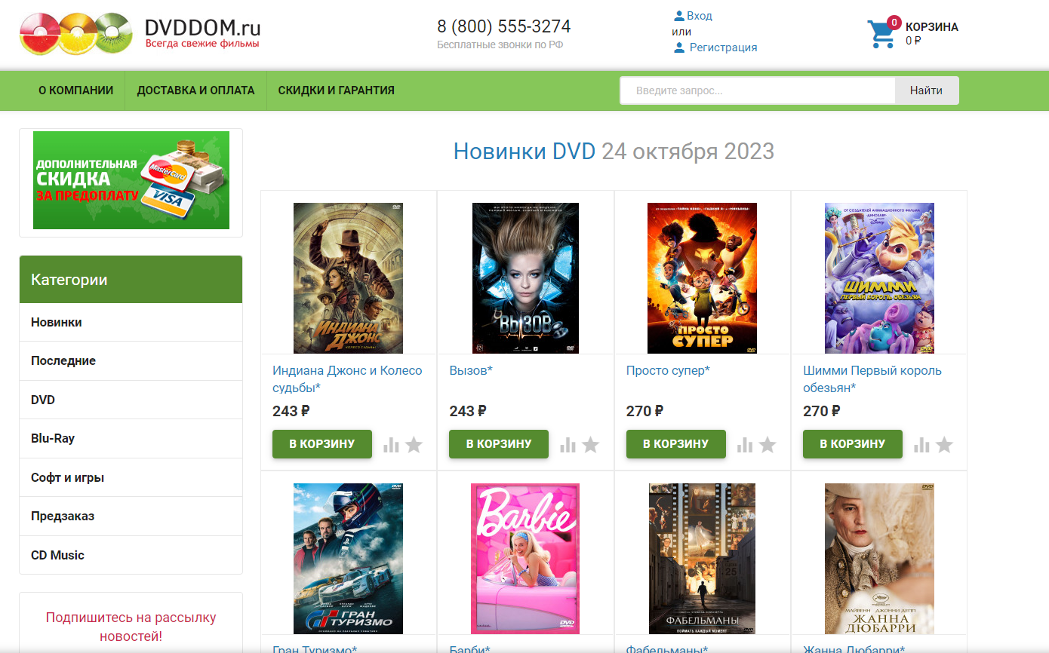
Назначение сайта: Розничный интернет-магазин DVD, Blue Ray и CD дисков, широкий ассортимент - более 10 000 наименований различной тематики (музыка, фильмы, игры и др.) Оформить заказ можно за 30 секунд, обработка заказа занимает около 15 минут, доставка в минимальные сроки и удобное время - курьерской службой или Почтой России. Для клиентов действует система накопительных скидок, акции и распродажи.

Slide 3
Цели и ожидаемые итоги тестирования
Целью тестирования является оценка работоспособности сайта, его основных функциональных элементов, удовлетворение сайта требованиям конечных потребителей с точки зрения UX/UI, анализ результатов тестирования, и как итог - составление отчета о тестировании командой проекта.

Slide 4
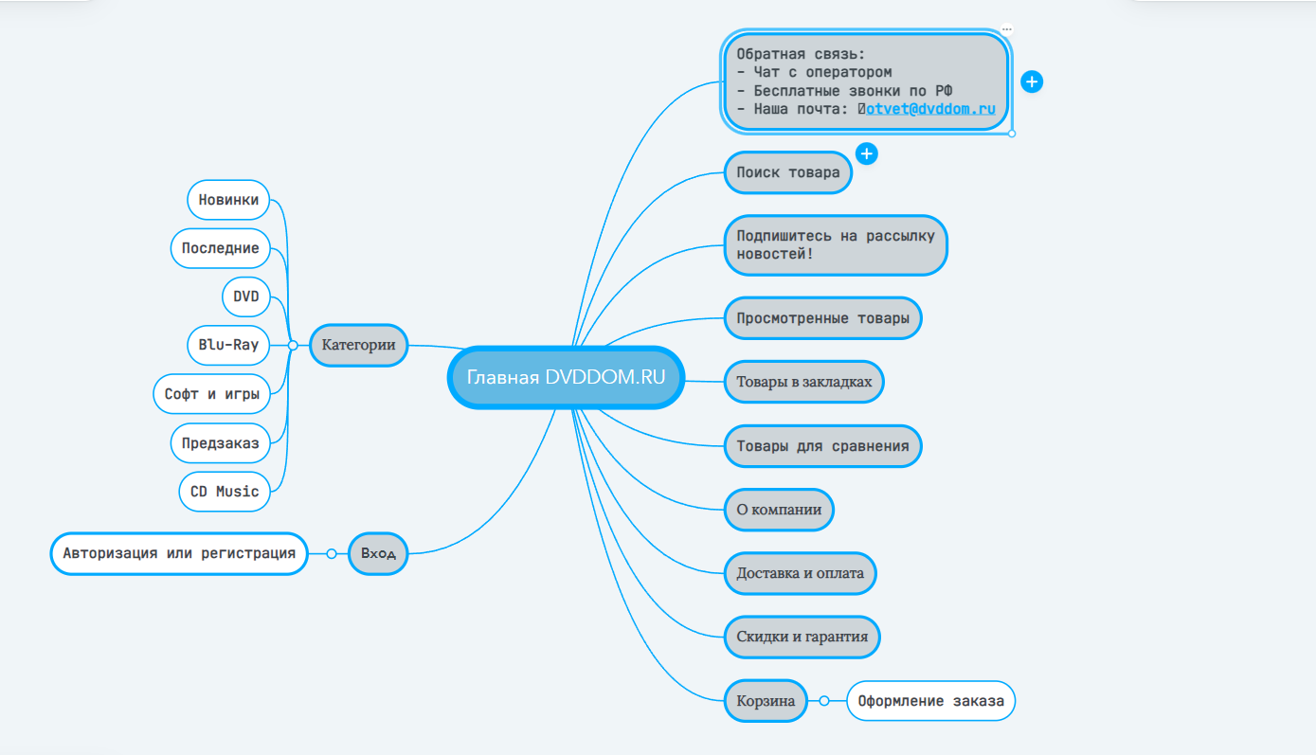
Mind Map – навигация по сайту

Slide 5
План работ
Задача | Объём работ, ч/ч | Дата начала работ | Дата окончания работ
Составление тест-плана | 16 ч/ч | 08.10.2023 | 11.10.2023
Составление чек-листа | 10 ч/ч | 13.10.2023 | 15.10.2023
Составление тест-кейсов | 25 ч/ч | 18.10.2023 | 22.10.2023
Выполнение тестирования | 60 ч/ч | 23.10.2023 | 02.11.2023
Анализ результатов тестирования | 8 ч/ч | 03.11.2023 | 03.11.2023
Фиксация результатов тестирования (баг-репорты, отчет о тестировании) | 32 ч/ч | 04.11.2023 | 08.11.2023
Подготовка презентации | 30 ч/ч | 10.11.2023 | 14.11.2023
ИТОГО | 181 ч/ч | 08.10.2023 | 14.11.2023

Slide 6
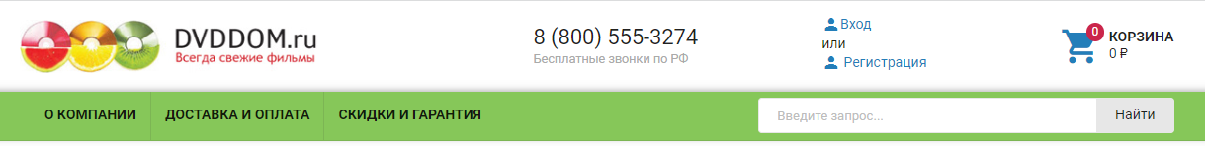
Функциональное тестирование
Ручное тестирование
Header сайта:
Главное меню (вкладки “О компании”, “Доставка и оплата”, “Скидки и гарантии”)
Логотип сайта
Контактный телефон 8 (800) 555-3274*
Корзина
Форма регистрации
Форма авторизации
Форма поиска по сайту
*дополнительно осуществлено кросс-браузерное тестирование
Объекты, виды и этапы тестирования

Slide 7
Левый sidebar:
Меню Категории (Новинки, Последние, DVD, Blu-Ray, Софт и игры, Предзаказ, CD Music)
Форма подписки на рассылку
Дополнительная скидка при оплате на сайте
Контент сайта:
Проверка карточки товара и оформления заказа
Footer сайта:
Логотип сайта
Контактный телефон 8 (800) 555-3274
Информационный блок, включая официальную политику,
правила возврата товара и карту сайта
4. Наша почта otvet@dvddom.ru
5. Ссылка на рейтинг сайта (https://www.liveinternet.ru)
5. Липкая лента в подвале сайта
Переход на страницу Товары в закладках
Переход на страницу Товары для сравнения
Переход на страницу просмотренных товаров
Переход в Корзину
Чат с оператором
Необходимо проверить кликабельность всех кнопок, ссылок, корректность перехода на страницы сайта, переход на карточку товаров, заполнения и валидацию полей, форм сайта, корректную и быструю загрузку графических элементов и картинок. Все разделы главного меню сайта должны вести на существующие страницы.
Дополнительно будет произведена сверка соответствия фронтенда и бэкенда при добавлении товара в корзину пользователем.

Slide 8
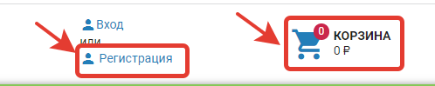
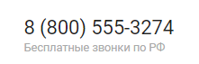
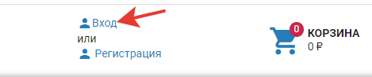
Автоматизированное тестирование
Форма регистрации пользователя
Добавление товара в корзину
Кросс-браузерное тестирование
Контактный телефон 8 (800) 555-3274
Направлено на проверку работы функционала сайта у всех пользователей, независимо от браузера и используемого устройства.
Тестирование производительности
Автоматизированное тестирование
Авторизация пользователя
Направленно на воссоздание пользовательских запросов в системе, сравнение ожидаемых результатов с фактическими, определение скорости работы элементов сайта (времени загрузки), оценка стабильности переходов по сайту, обнаружение уязвимостей при обработке большого потока данных.

Slide 9
Условия и инструменты тестирования
Наименование процесса | Инструменты
Составление чек-листа | Excel
Написание и прогон тест-кейсов | TestRail
Фиксация ошибок в баг-трекинговой системе | Redmine
Автотестирование формы регистрации | Postman
Сверка соответствия фронтеда и бэкенда при добавлении товара в корзину | Postman
Автотестирование добавления товара в корзину | SeleniumIDE
Тестирование производительности | ApacheJMeter
Хранение артефактов тестирования | GitHub
ОС Windows 10,11
ОС Android версия 9
Используемые браузеры:
• Google chrome версии 119.0.6045.106 (Официальная сборка), (64 бит)
• Firefox версии 119.0 (32-разрядный)
• Microsoft Edge версии 119.0.2151.44 (Официальная сборка), (64-разрядная версия)
• Яндекс браузер версии 23.9.3.933 (64-bit)

Slide 10
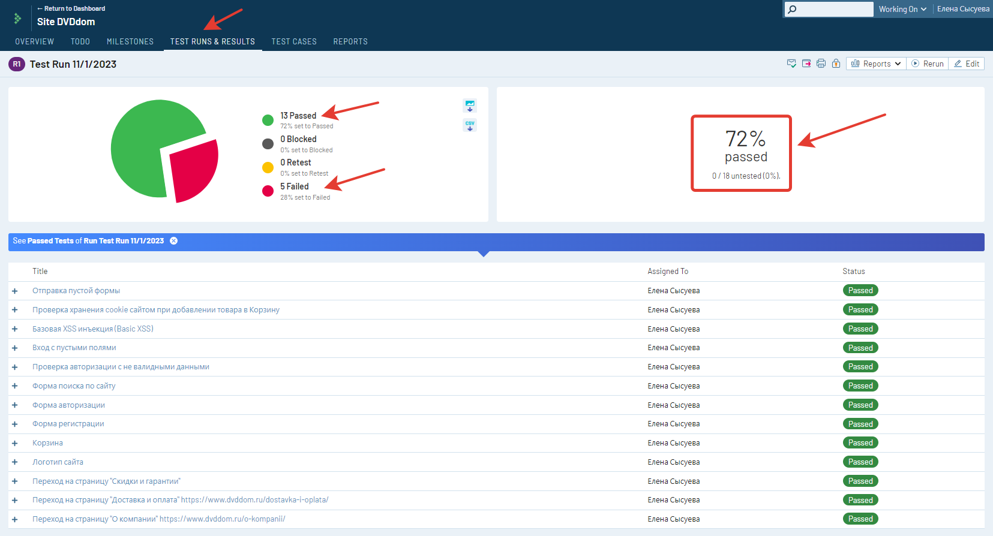
Прогон Header сайта - Passed

Slide 11
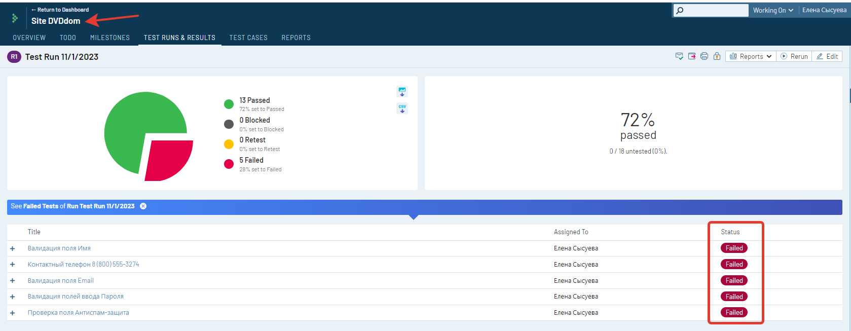
Прогон Header сайта - Failed

Slide 12
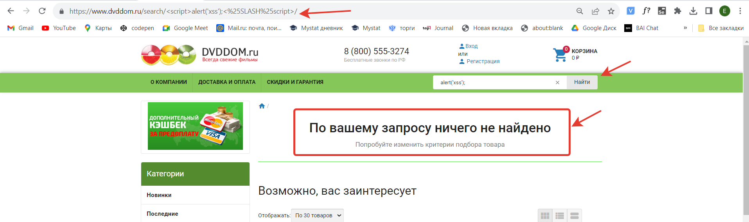
Базовая XSS инъекция (Basic XSS) – тестирование безопасности в поле Поиска товаров
Для проверки возможности запуска сторонних скриптов через любое поле ввода можно использовать такую базовую XSS-инъекцию, как <script>alert('xss');</script> или просто <script>
Предусловие: пользователь перешел на сайт https://www.dvddom.ru/, не авторизован, находится в поле поиска (Введите запрос...)
Шаги: Ввести в поле Поиска скрипт <script>alert('xss');</script>, кликнуть кнопку "Найти“
ОР=ФР: Запуск скрипта неуспешен, выводится сообщение "По вашему запросу ничего не найдено"

Slide 13
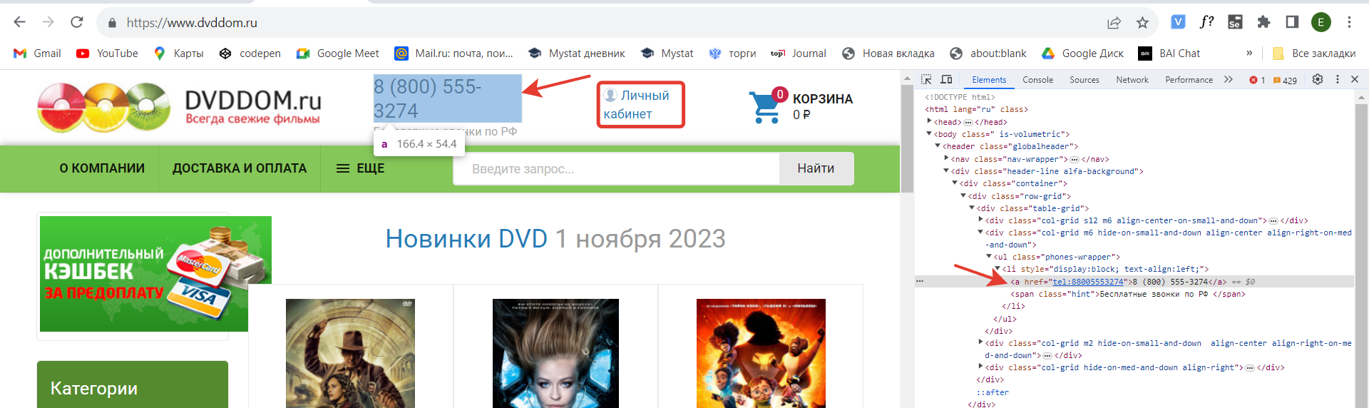
БАГ 1. Header. Контактный телефон 8 (800) 555-3274 - не осуществляется звонок с сайта
Предусловие: пользователь зарегистрирован на сайте и авторизован, находится на главной странице сайта
Шаги: Кликнуть на контактный телефон 8(800)555-3274 в шапке сайта
ОР: При клике на номер телефона предлагается выбрать приложение для осуществления звонка, звонок с сайта успешен
ФР: Номер телефона кликабелен, но при клике на него ничего не происходит, функционал работает не корректно -звонок с сайта не осуществляется

Slide 14
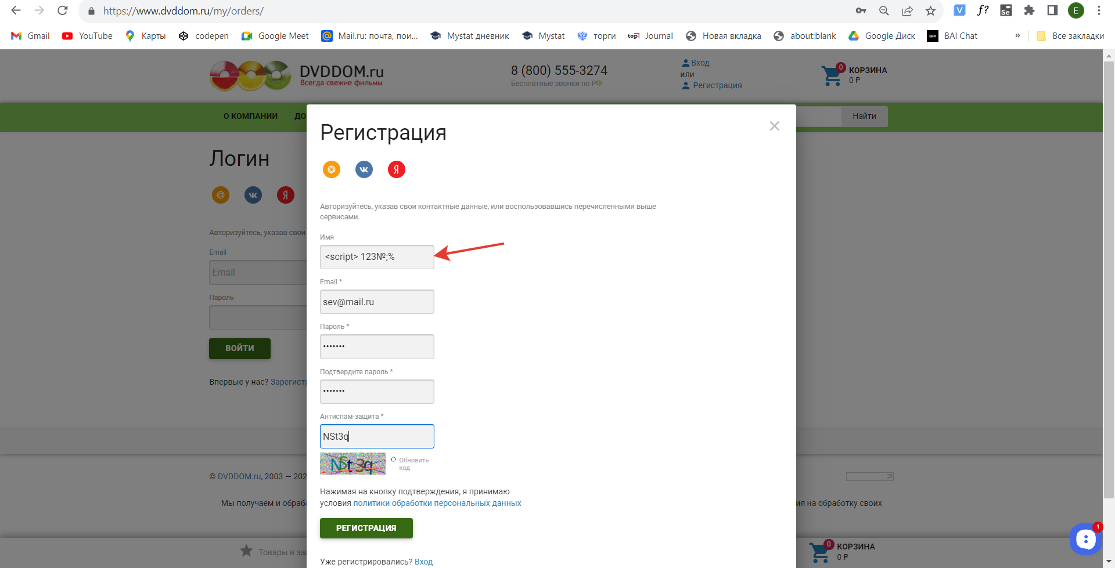
БАГ 2. Header. Не валидное значение в поле “Имя” формы регистрации пользователя
Предусловие: пользователь перешел на главную страницу сайта https://www.dvddom.ru/, не зарегистрирован, перешел на форму регистрации пользователя кликом на кнопку “Регистрация”
Шаги: Перейти в поле “Имя”, ввести не валидное значение, например, “<script> 123№,%” (скрипт, тег, недопустимые символы), заполнить поля Email, Пароль и Антиспам-защита валидными значениями, кликнуть кнопку “Регистрация”
ОР: Поле “Имя” подсвечено красным, отобразилась информация о некорректном значении в поле ФР: Пользователь успешно зарегистрирован с не валидным значением в поле Имя

Slide 15
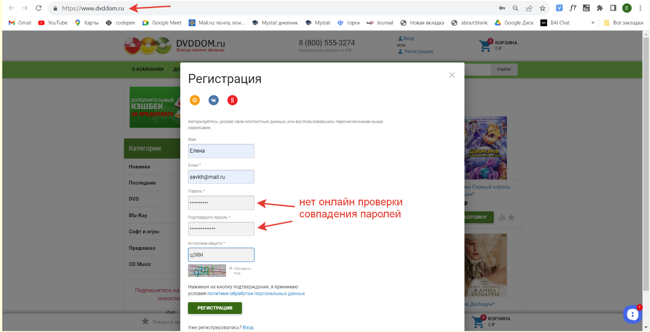
БАГ 3. Header. Нет онлайн проверки совпадения паролей в форме регистрации пользователя
Предусловие: пользователь перешел на главную страницу сайта https://www.dvddom.ru/, не зарегистрирован, перешел на форму регистрации пользователя кликом на кнопку “Регистрация”
Шаги: Заполнить поле “Пароль” валидным значением, в поле "Подтвердите пароль" ввести другое значение пароля, перейти в поле для ввода кода Антиспам-защиты
ОР: Поле "Подтвердить пароль" подсвечено красным, появилось сообщение, что введенные пароли не совпадают ФР: Отсутствует онлайн проверка совпадения паролей. После ввода кода Антиспам-защиты и клике на кнопку “Регистрация” - поле "Подтвердить пароль" пустое, информации об ошибке несовпадения паролей нет

Slide 16
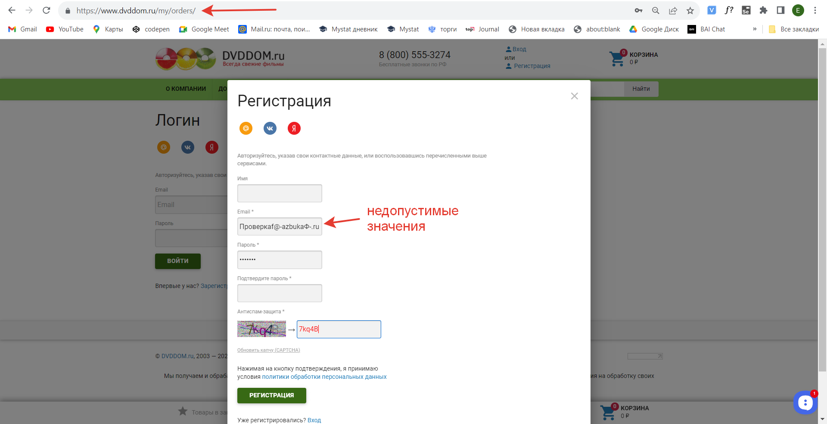
БАГ 4. Header. Не валидное значение в поле “Email” формы регистрации пользователя
Предусловие: пользователь перешел на главную страницу сайта https://www.dvddom.ru/, не зарегистрирован, перешел на форму регистрации пользователя кликом на кнопку “Регистрация”
Шаги: В поле Email ввести не валидное значение, например, "Проверкаf@-azbukaФ-.ru", заполнить все другие обязательные поля валидными значениями (Пароль, Антиспам-защита), поле Имя оставить пустым, кликнуть на кнопку Регистрация
ОР: Регистрация неуспешна, поле Email подсвечено красным, под полем сообщение, что Email-адрес введен неправильно с указанием перечня допустимых значений ФР: Пользователь успешно зарегистрирован с не валидным значением в поле Email, при переходе в “Мой профиль” заполнены поля Email и Имя

Slide 17
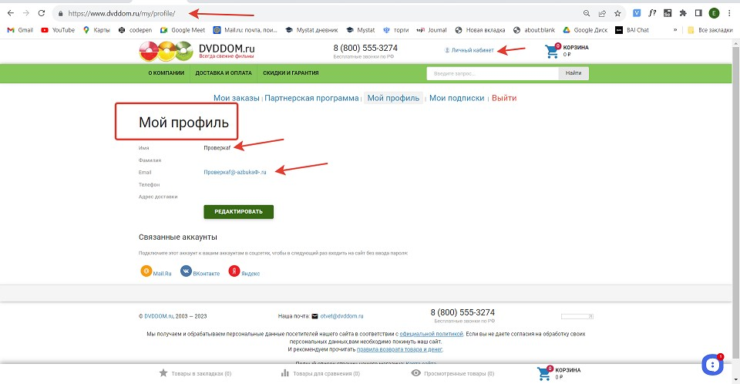
БАГ 4. Header. Не валидное значение в поле “Email” формы регистрации пользователя

Slide 18
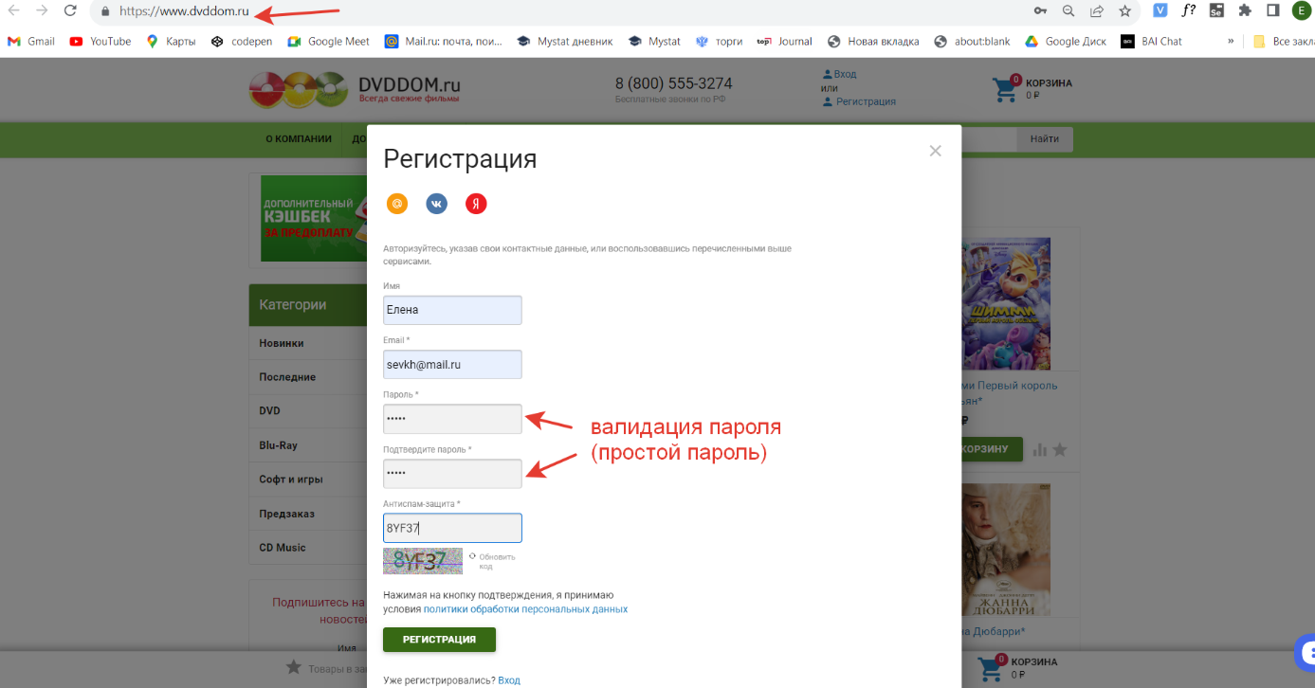
БАГ 5. Header. Ненадежный пароль в форме регистрации пользователя
Предусловие: пользователь перешел на главную страницу сайта https://www.dvddom.ru/, не зарегистрирован, перешел на форму регистрации пользователя кликом на кнопку “Регистрация”
Шаги: Заполнить все обязательные поля валидными значениями, в поле Пароль ввести простой пароль из 5 цифр, например 12345, повторить его в поле Подтвердите пароль, кликнуть на кнопку Регистрация
ОР: Регистрация не успешна, поля для ввода и подтверждения пароля подсвечены красным, появилось текстовое сообщение с требованиями к надежному паролю ФР: Пользователь успешно зарегистрирован с ненадежным паролем

Slide 19
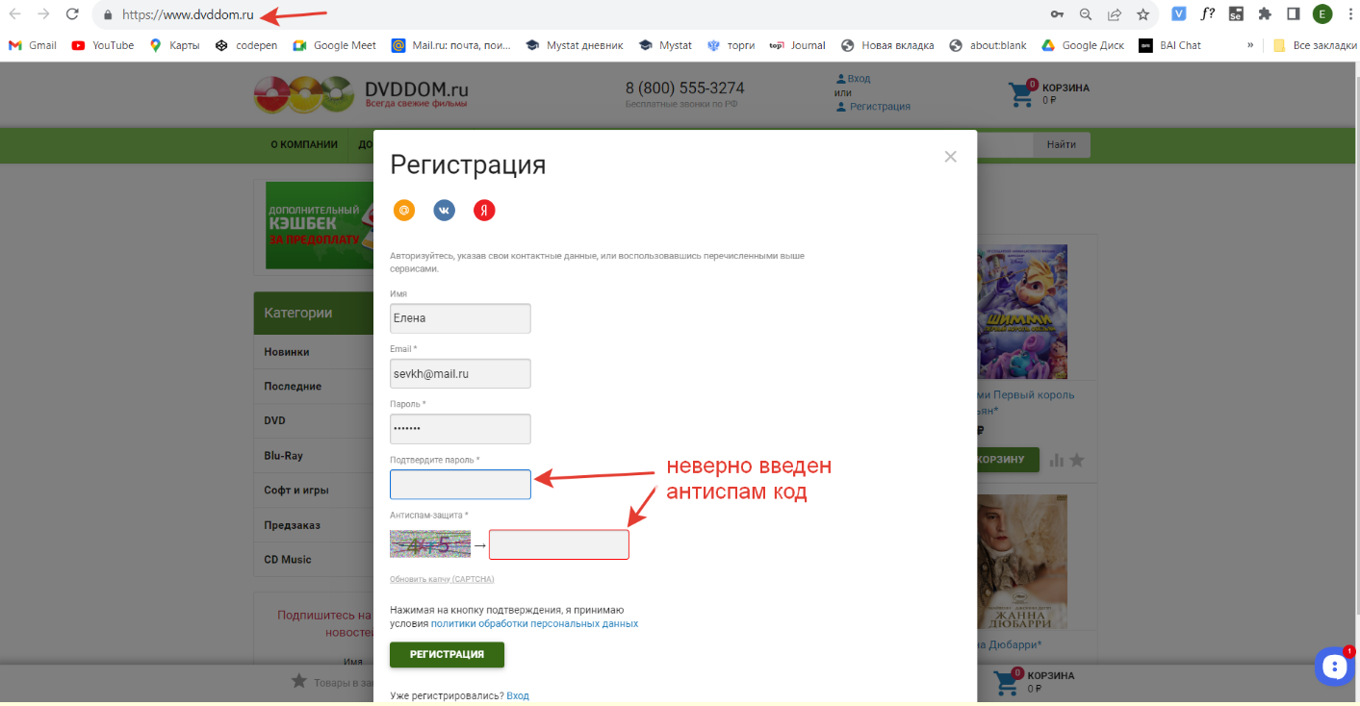
БАГ 6. Header. Проверка поля Антиспам-защита формы регистрации пользователя - не выводится сообщение о неверном антиспам коде
Предусловие: пользователь перешел на главную страницу сайта https://www.dvddom.ru/, не зарегистрирован, перешел на форму регистрации пользователя кликом на кнопку “Регистрация”
Шаги: Перейти в поле "Антиспам-защита", ввести неверный код с картинки, кликнуть на кнопку Регистрация.
ОР: Пользователю отображается информация о неверно введенном антиспам коде. ФР: Ошибка о неверном антиспам коде не выводится, пользователь возвращается на форму регистрации, поле Подтверждения пароля пустое, пользователю необходимо повторно подтвердить пароль и ввести новый антиспам код.

Slide 20
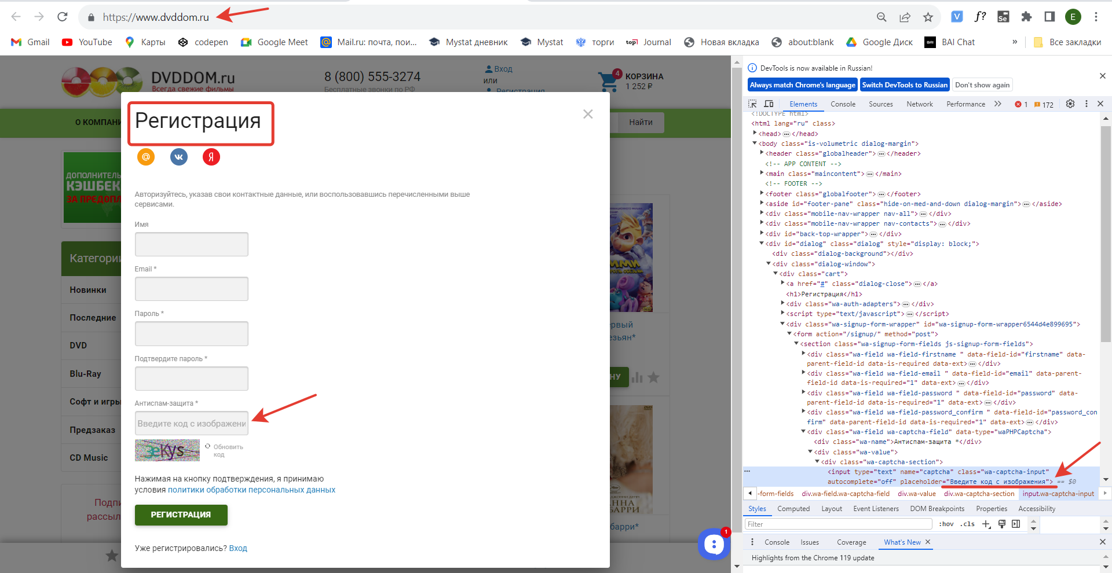
БАГ 7. Header. Неполный текст подсказки в поле Антиспам-защита формы регистрации
Предусловие: пользователь перешел на главную страницу сайта https://www.dvddom.ru/, не зарегистрирован, перешел на форму регистрации пользователя кликом на кнопку “Регистрация”
Шаги: Перейти в поле Формы регистрации "Антиспам-защита", ознакомиться с подсказкой - что необходимо вводить в поле
ОР: В поле "Антиспам-защита" отображается подсказка - "Введите код с изображения" ФР: Текст подсказки не помещается в поле "Антиспам-защита”

Slide 21
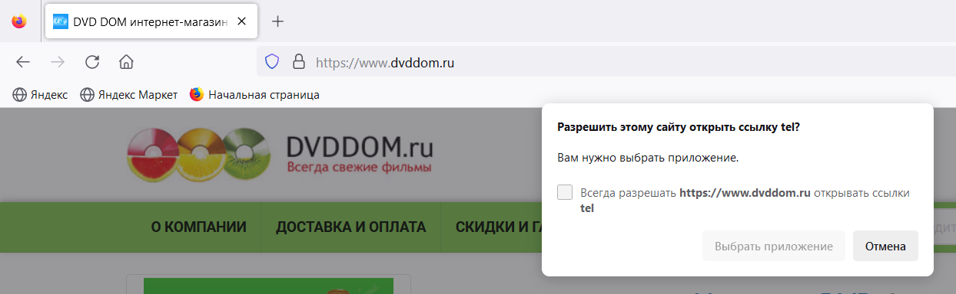
Кросс-браузерное тестирование - контактный телефон 8 (800) 555-3274
Предусловие: пользователь авторизован, находится на главной странице сайта https://www.dvddom.ru
Шаги: Кликнуть на контактный телефон 8(800)555-3274 в шапке сайта
Используемые браузеры:
• Google Сhrome версии 119.0.6045.106 (Официальная сборка), (64 бит)
• Firefox версии 119.0 (32-разрядный)
• Microsoft Edge версии 119.0.2151.44 (Официальная сборка), (64-разрядная версия)
• Яндекс браузер версии 23.9.3.933 (64-bit)
Исследована десктопная версия сайта и мобильная (телефон HUAWEI P smart, OC Android версия 9)
ОР: При клике на номер телефона пользователю предлагается выбрать приложение для осуществления звонка, выводится соответствующее модальное окно, после выбора приложения звонок успешен
ФР: В десктопной версии сайта, в браузерах Сhrome, Яндекс и Edge при клике на номер телефона пользователю не предлагается выбрать приложение для осуществления звонка, в браузере Firefox выводится модальное окно для выбора приложения:

Slide 22
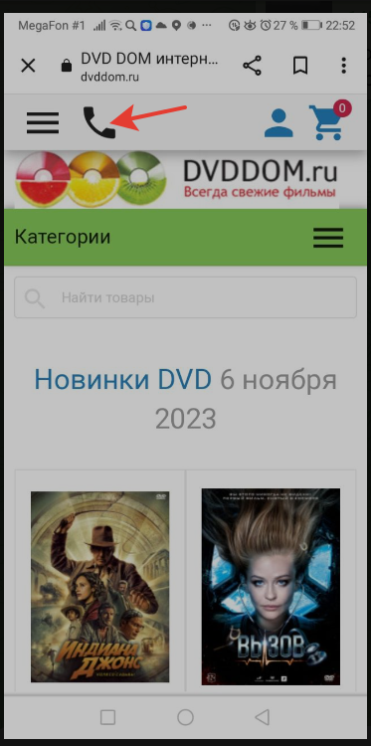
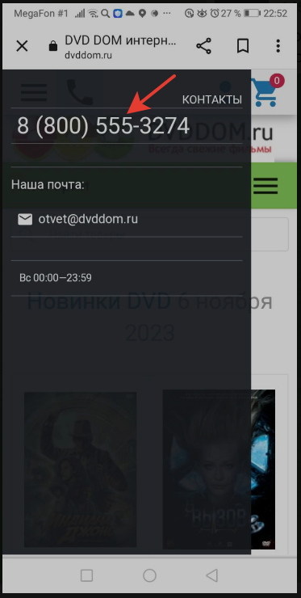
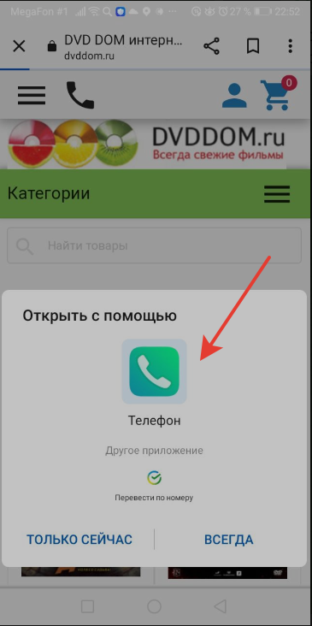
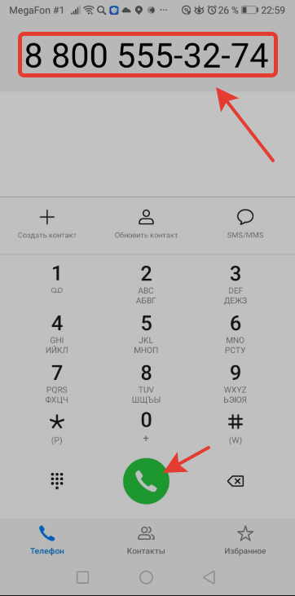
Кросс-браузерное тестирование - контактный телефон 8 (800) 555-3274
ФР: В мобильной версии (телефон HUAWEI P smart, OC Android версия 9) при клике на номер телефона пользователю выводится модальное окно для выбора приложения для осуществления звонка, звонок успешно осуществляется:

Slide 23
Сценарий автотеста “Добавление товаров в Корзину” (SeleniumIDE)
Открыть главную страницу сайта https://www.dvddom.ru/
Выбрать товар - диск на DVD “Индиана Джонс и Колесо судьбы”
Указать количество товара = 2 шт.
Кликнуть “В корзину”
Перейти в раздел “Новинки” https://www.dvddom.ru/novinki/
Выбрать товар – диск на DVD “Папины дочки Новые (20 серий)”
Указать количество товара = 2 шт.
Кликнуть “В корзину”
Перейти в “Корзину” https://www.dvddom.ru/cart/, просмотреть добавленные товары
При успешном прогоне скрипта выводится сообщение: “Товары добавлены в корзину! Поздравляем!”
Результат прогона - PASSED

Slide 24
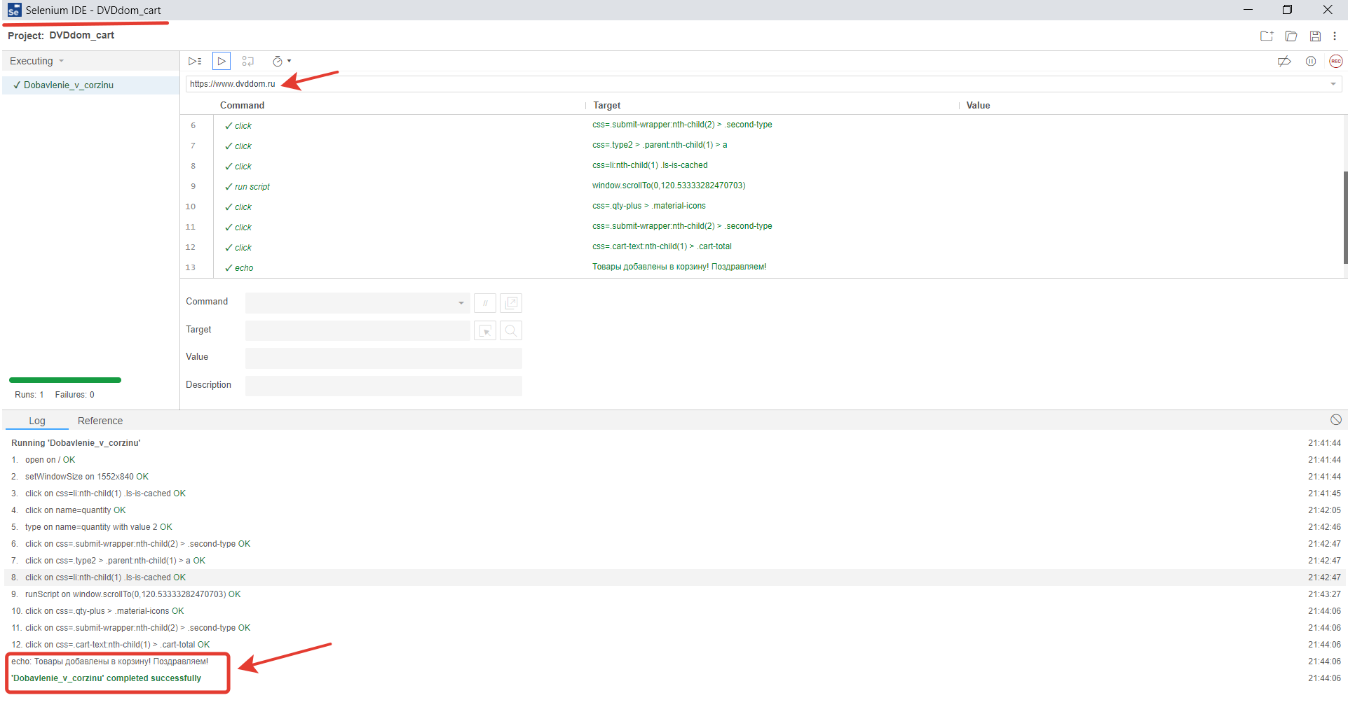
Результат прогона в SeleniumIDE

Slide 25
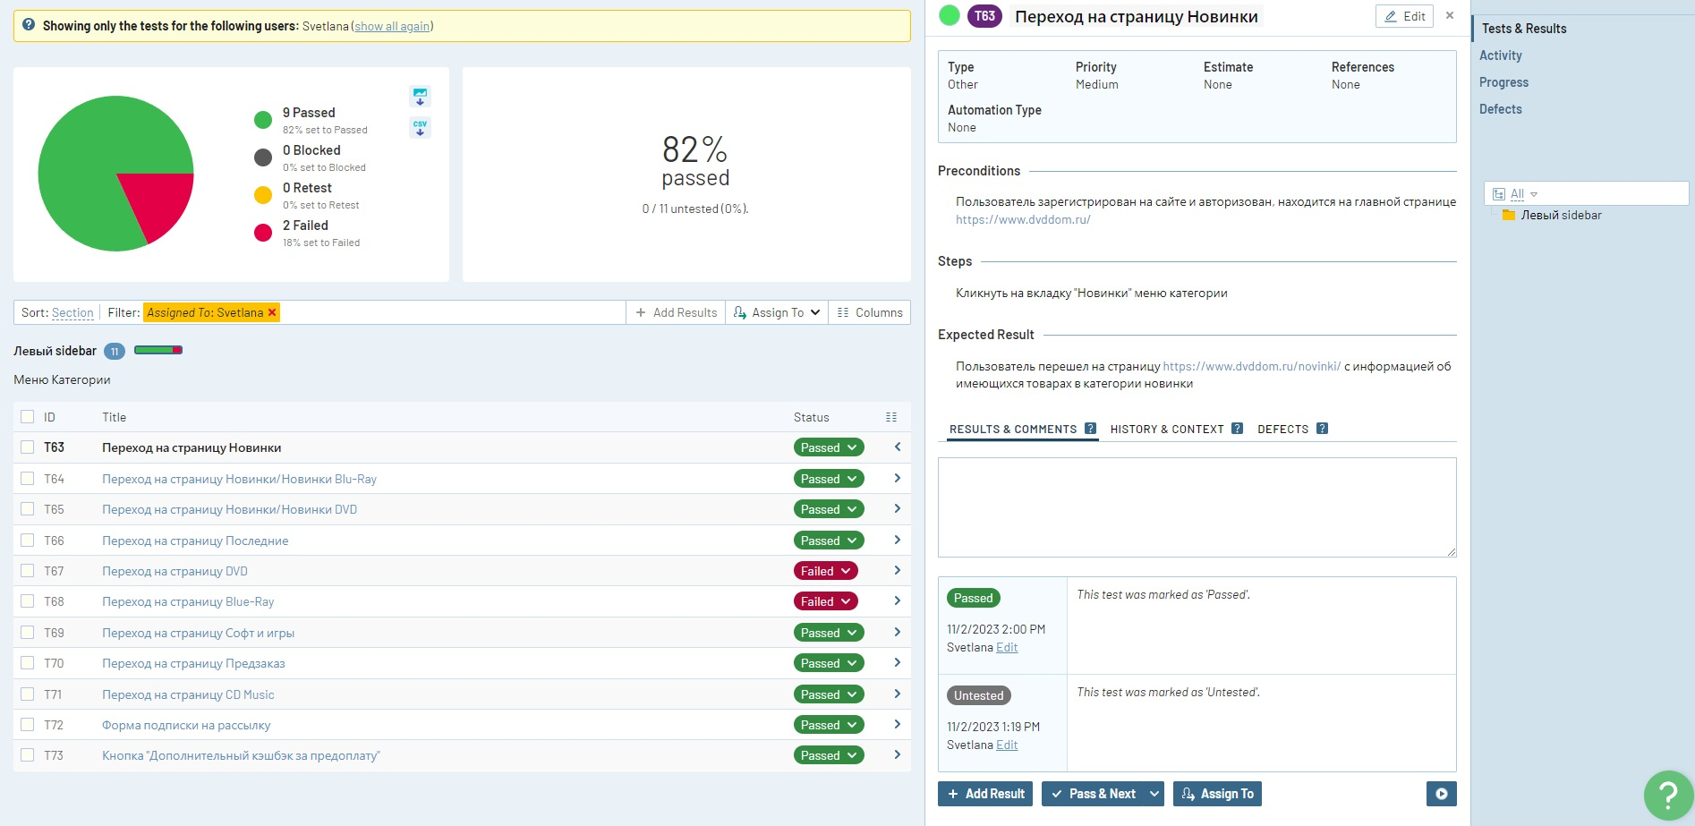
Прогон левого Sidebar

Slide 26
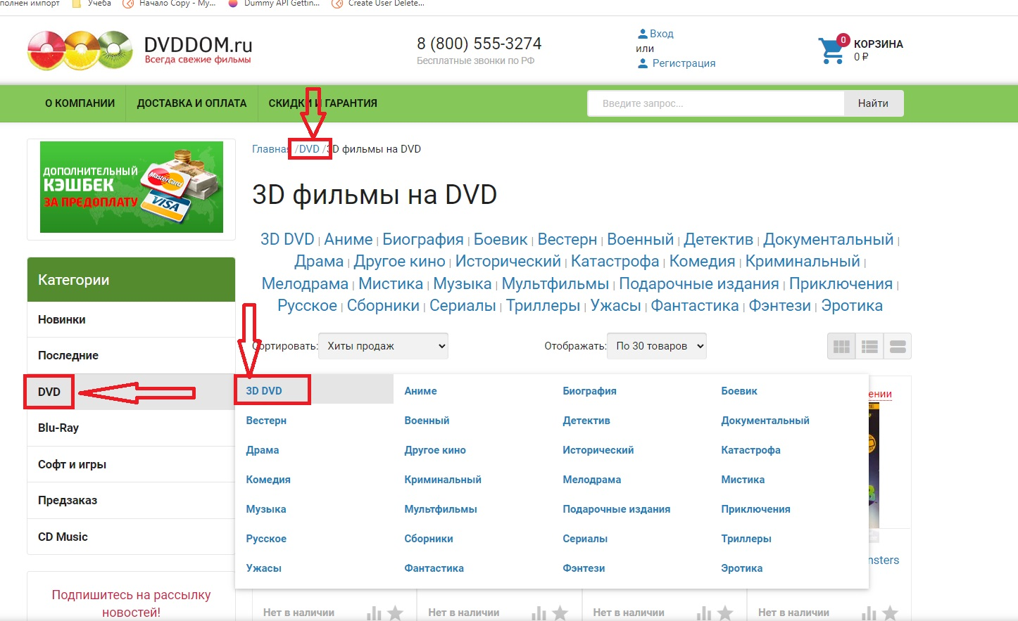
Дефекты левого Sidebar
Предусловие: Пользователь зарегистрирован на сайте и авторизован, находится на главной странице https://www.dvddom.ru/
Шаги: 1.Кликнуть на вкладку "DVD" меню категории
ОР - Пользователь перешел на страницу https://www.dvddom.ru/dvd/ с информацией об имеющихся товарах в категории DVD
ФР - Пользователю необходимо дополнительно выбрать подкатегорию из категории DVD, после этого произойдет переход на страницу с DVD фильмами и выбранной категорией, https://www.dvddom.ru/dvd/3d-dvd/, а также возможно вернуться на DVD категорию через "хлебные крошки"

Slide 27
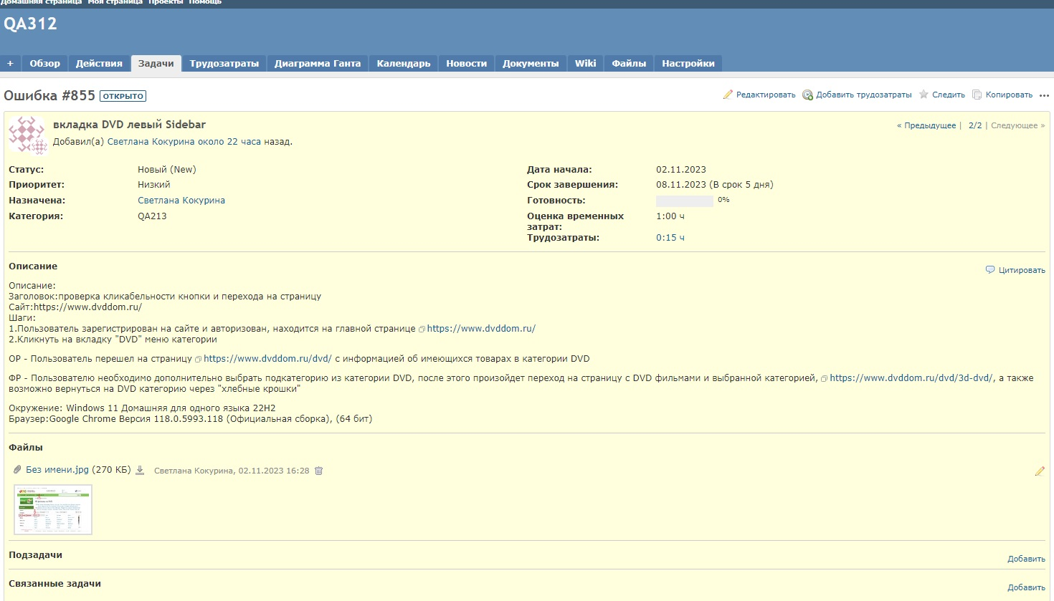
Дефекты левого Sidebar Зафиксированы в баг-трекинговой системе Redmine

Slide 28
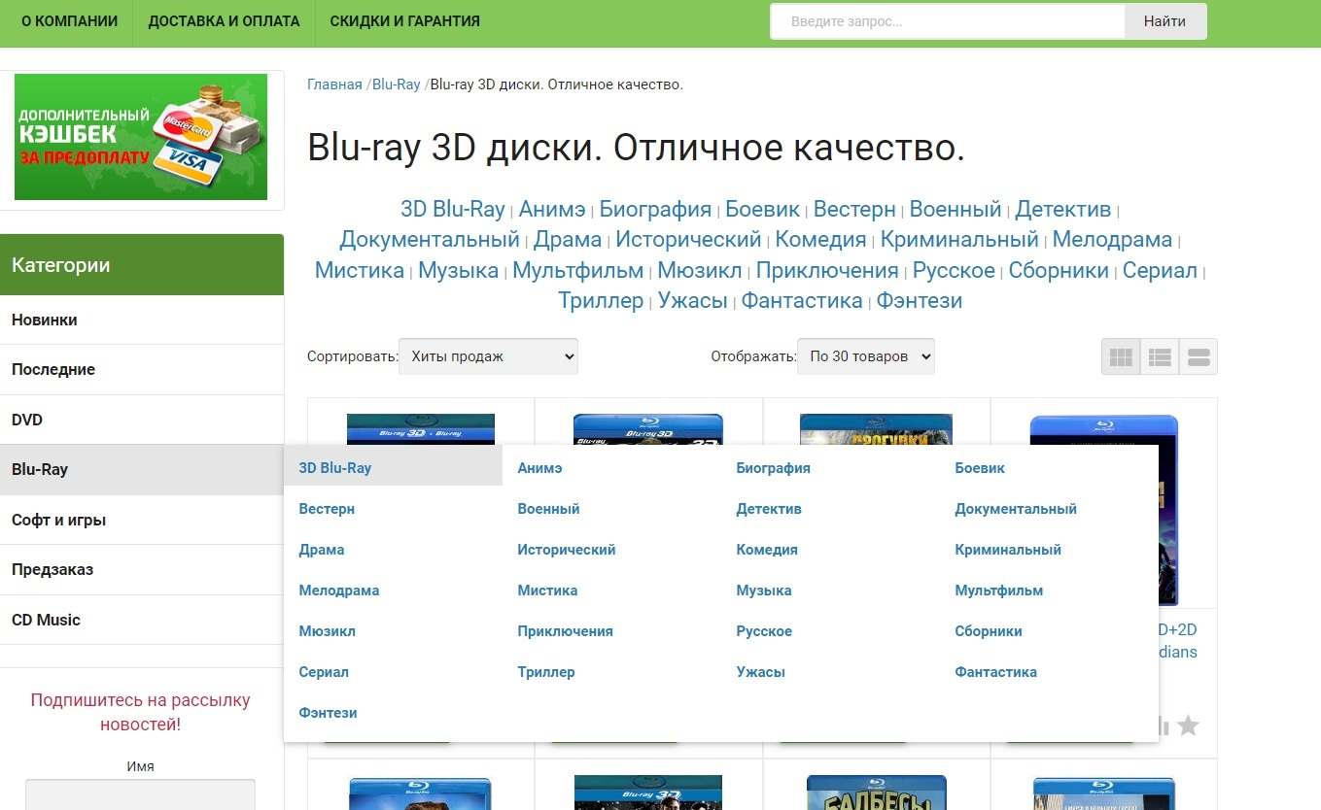
Дефекты левого Sidebar Предусловие: Пользователь зарегистрирован на сайте и авторизован, находится на главной странице https://www.dvddom.ru/ Шаги: Кликнуть на вкладку "Blue-ray" меню категории ОР - Пользователь перешел на страницу https://www.dvddom.ru/blu-ray/ с информацией об имеющихся товарах в категории Blue-ray ФР - Пользователю необходимо дополнительно выбрать подкатегорию из категории Blu-ray, после этого произойдет переход на страницу с Blu-ray фильмами и выбранной категорией, https://www.dvddom.ru/blu-ray/3d-blu-ray/, а также возможно вернуться на Blu-ray категорию через "хлебные крошки"

Slide 29
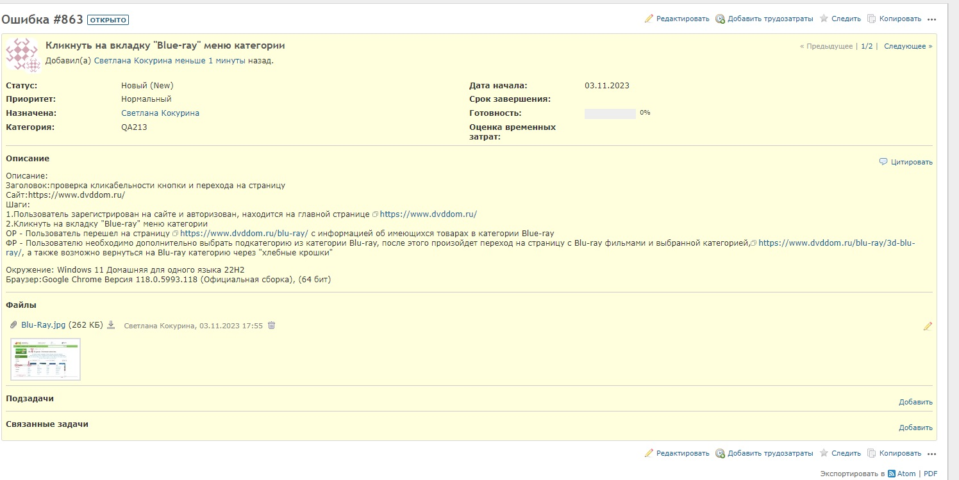
Дефекты левого Sidebar Зафиксированы в баг-трекинговой системе Redmine

Slide 30
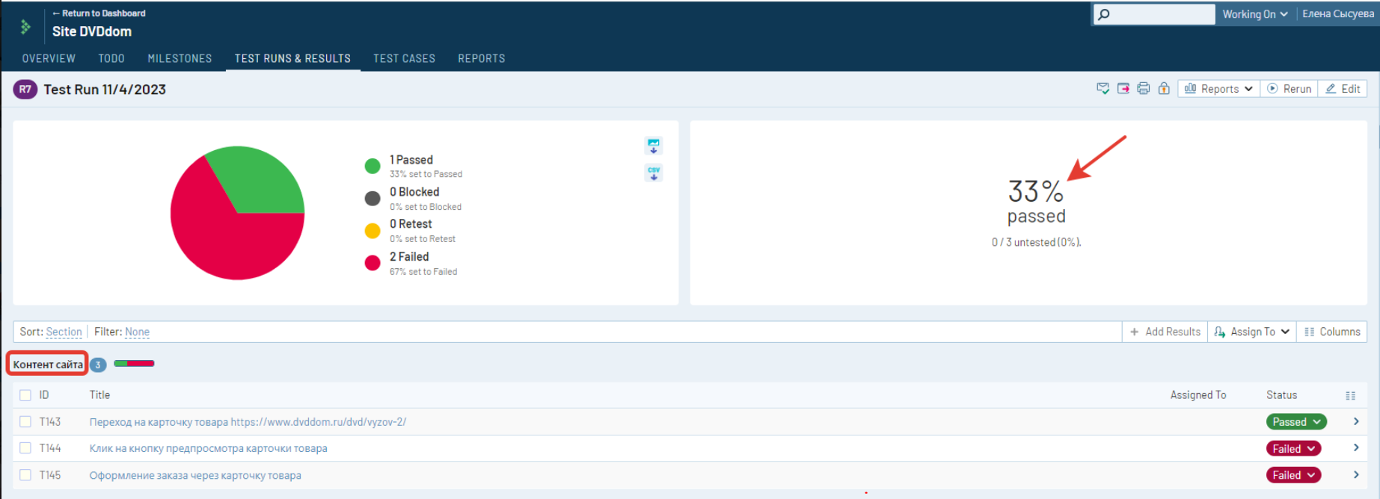
Прогон Контент сайта

Slide 31
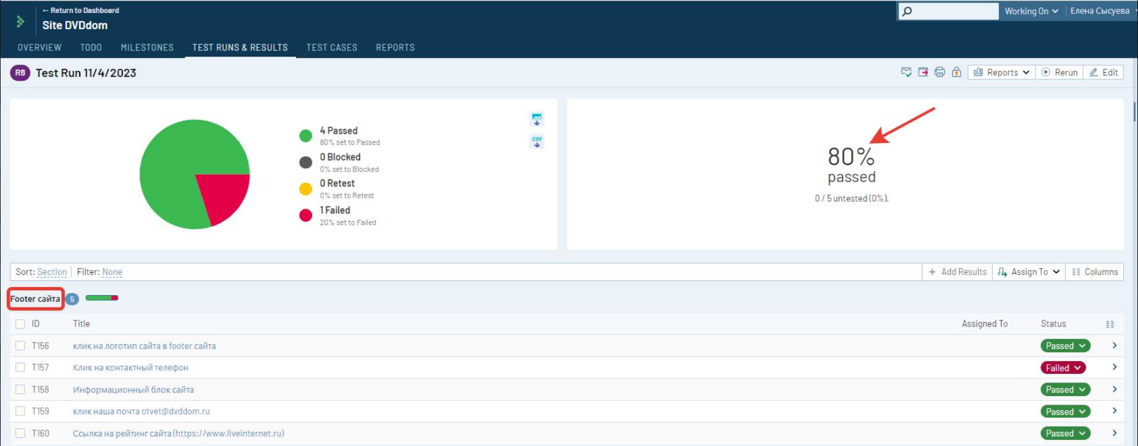
Прогон Footer сайта

Slide 32
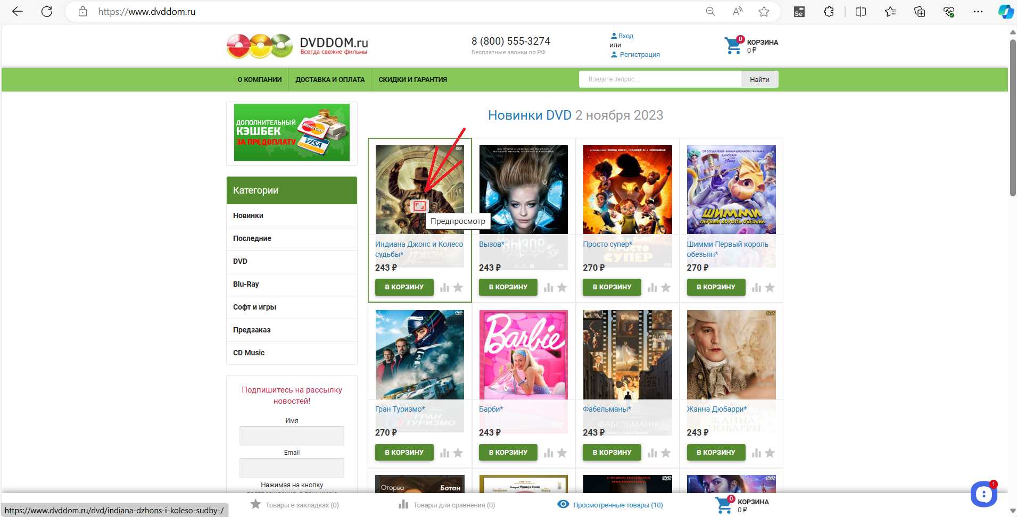
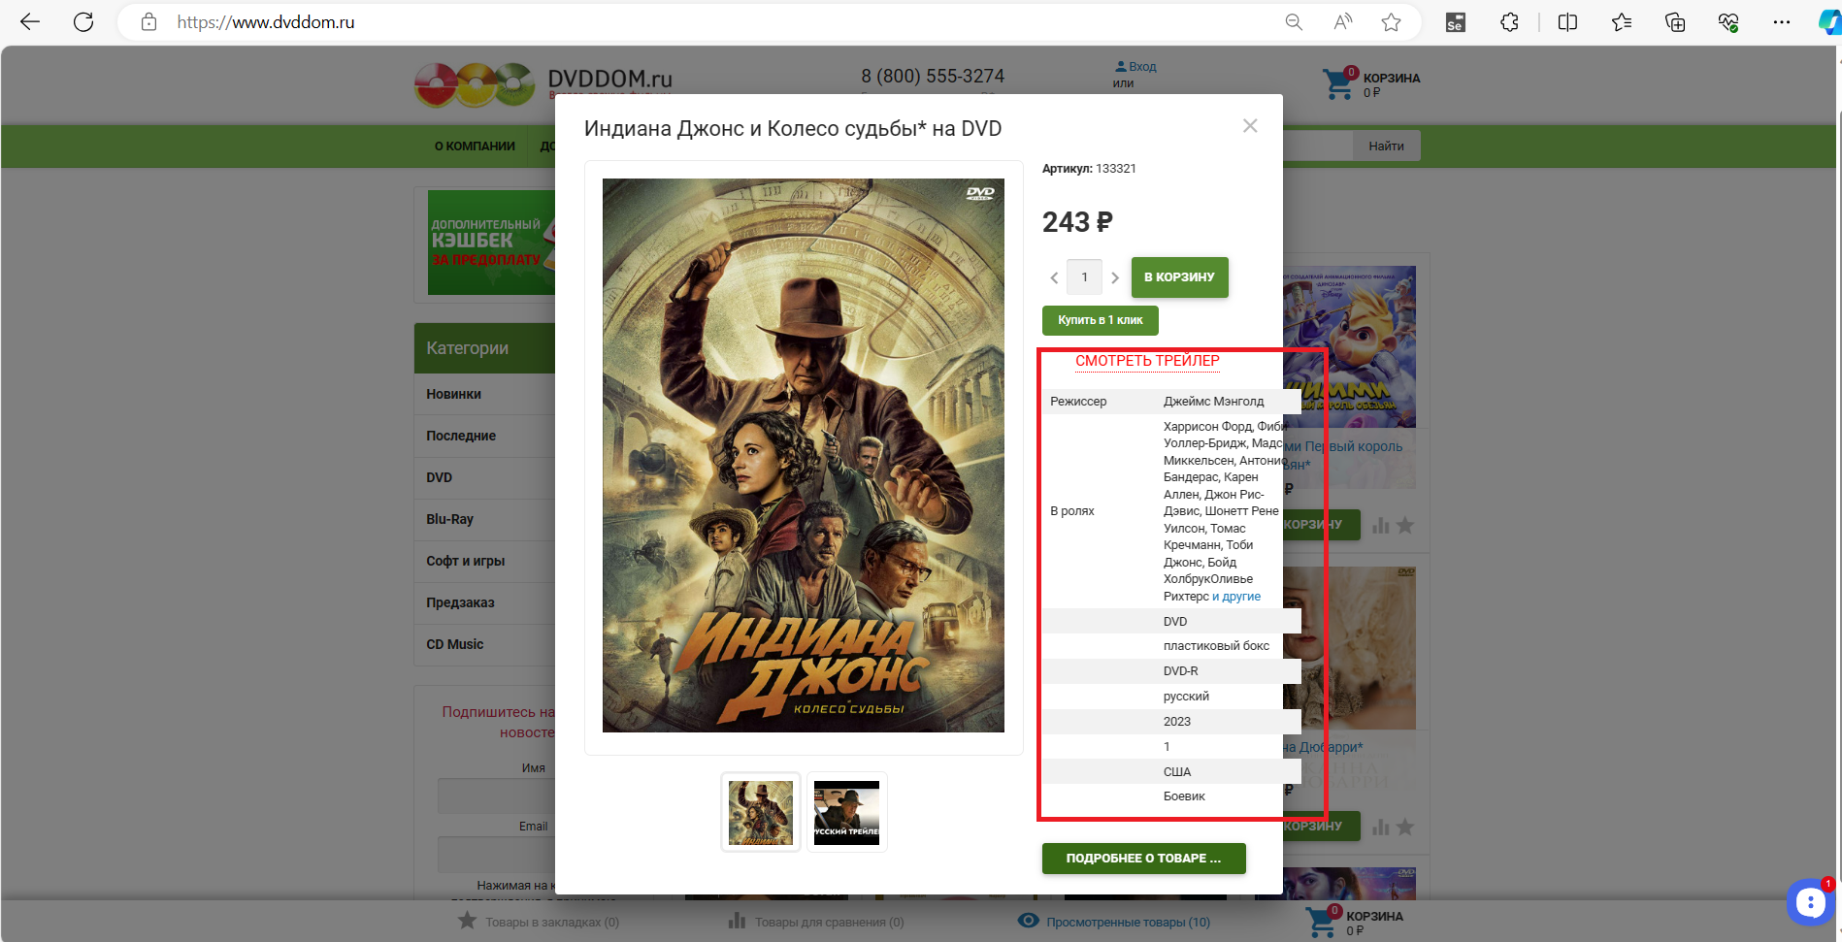
КОНТЕНТ САЙТА Предусловие: пользователь зарегистрирован на сайте и авторизован, находится на главной странице https://www.dvddom.ru/ . Переход на карточку товара https://www.dvddom.ru/dvd/indiana-dzhons-i-koleso-sudby-/ Шаги: 1.Пользователь зарегистрирован на сайте и авторизован, находится на главной странице https://www.dvddom.ru/ 2.Кликнуть предпросмотр карточки товара ОР: открытие модального окна с описанием товара. ФР: в открытом модальном окне текст выходит за его пределы. Окружение: Windows 11 Домашняя для одного языка, версия 22H2, сборка 22621.2283 Браузер: Microsoft Edge Версия 118.0.2088.76 (Официальная сборка) (64-разрядная версия)

Slide 33
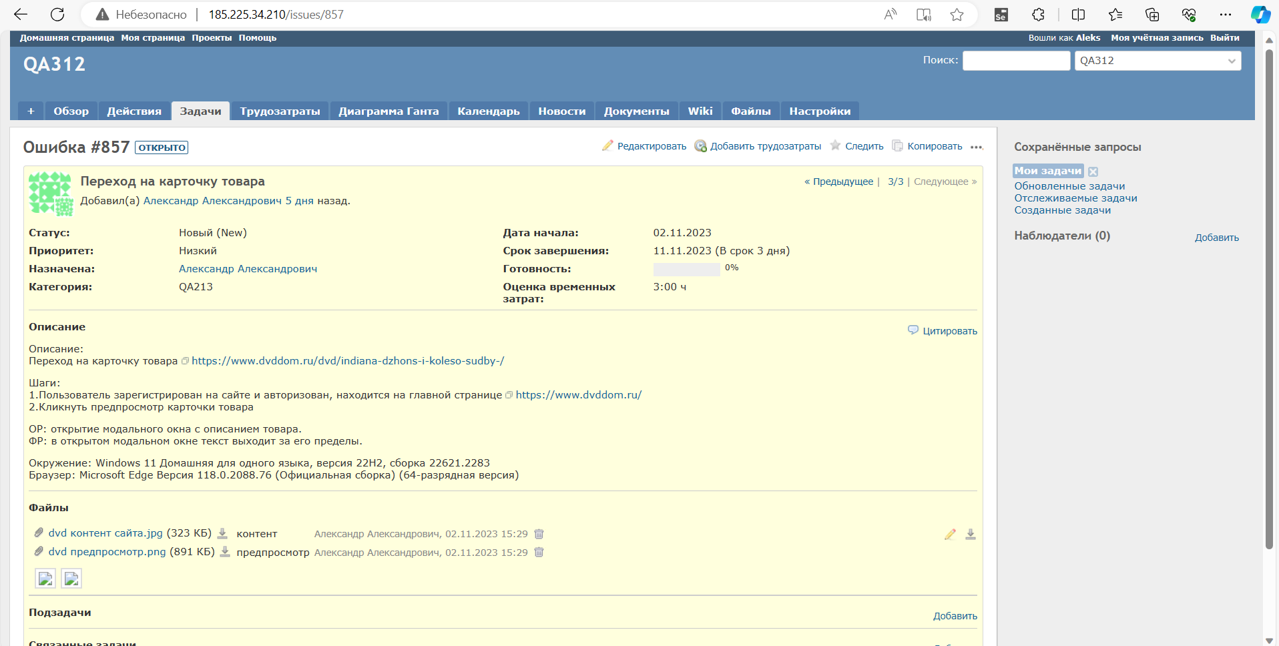
Дефекты контента сайта Зафиксированы в баг-трекинговой системе Redmine

Slide 34
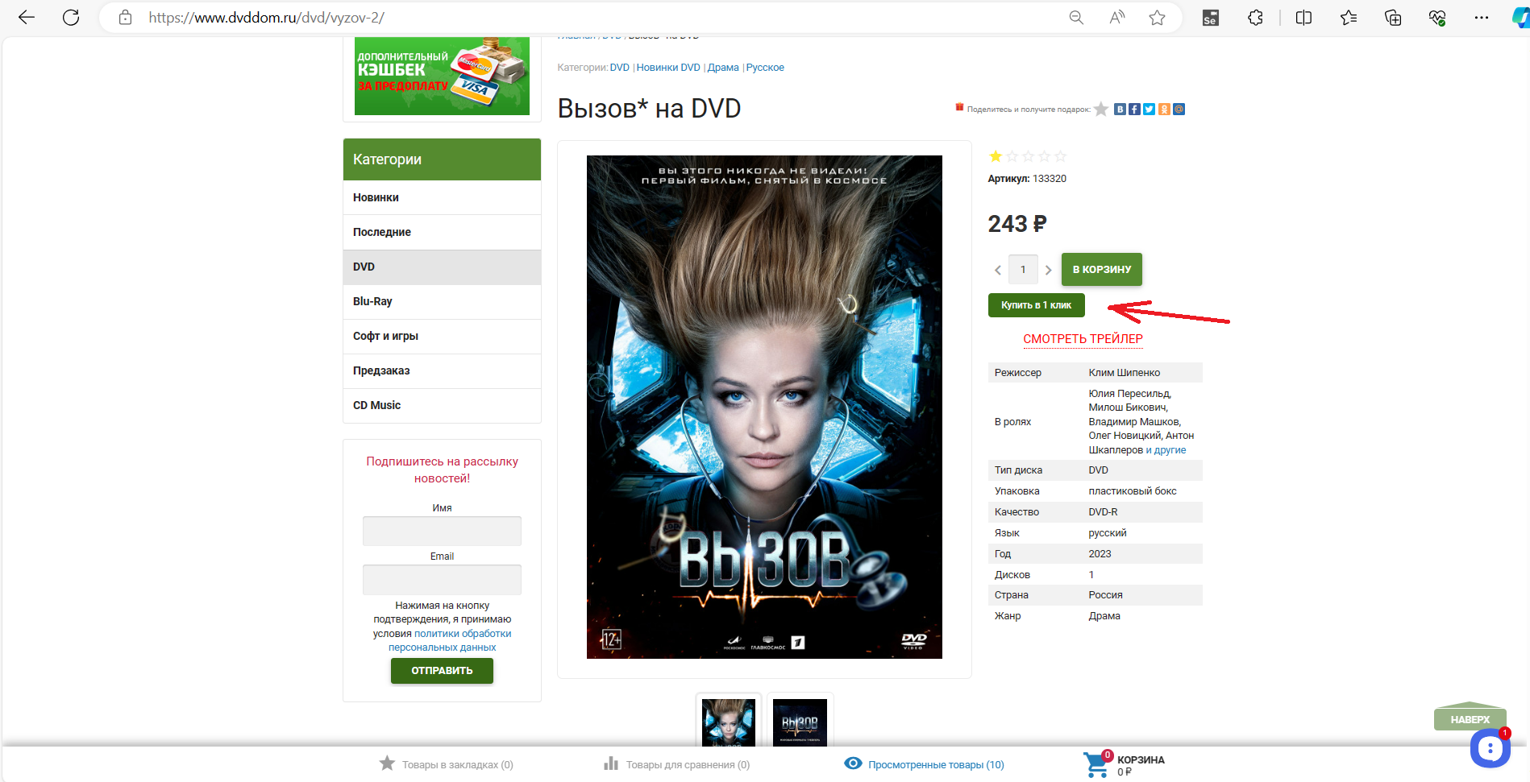
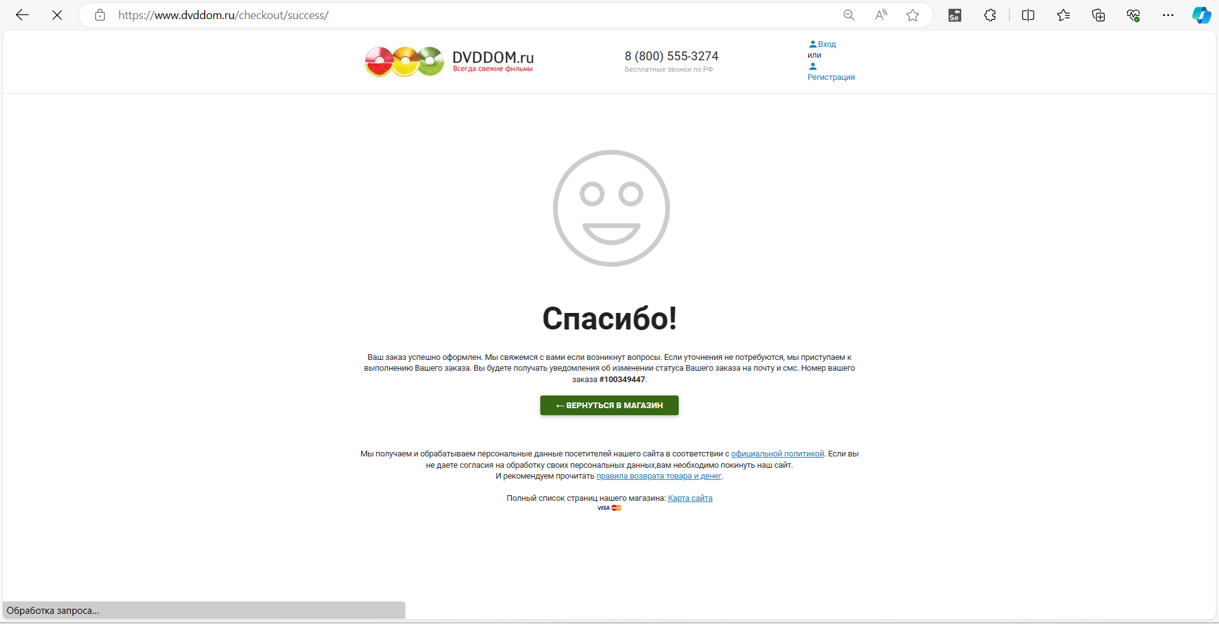
КОНТЕНТ САЙТА Предусловие: пользователь зарегистрирован на сайте и авторизован, находится на главной странице https://www.dvddom.ru/ Переход на карточку товара https://www.dvddom.ru/dvd/vyzov-2/ Шаги: 1.переход на карточку товара 2.нажать кнопку "купить в один клик" 3.оформить заказ ОР: оформление товара с корректными данными ФР: при оформлении заказа не работает валидация формы заполнения, при этом успешно оформляет заказ. Окружение: Windows 11 Домашняя для одного языка, версия 22H2, сборка 22621.2283 Браузер: Microsoft Edge Версия 118.0.2088.76 (Официальная сборка) (64-разрядная версия)

Slide 35
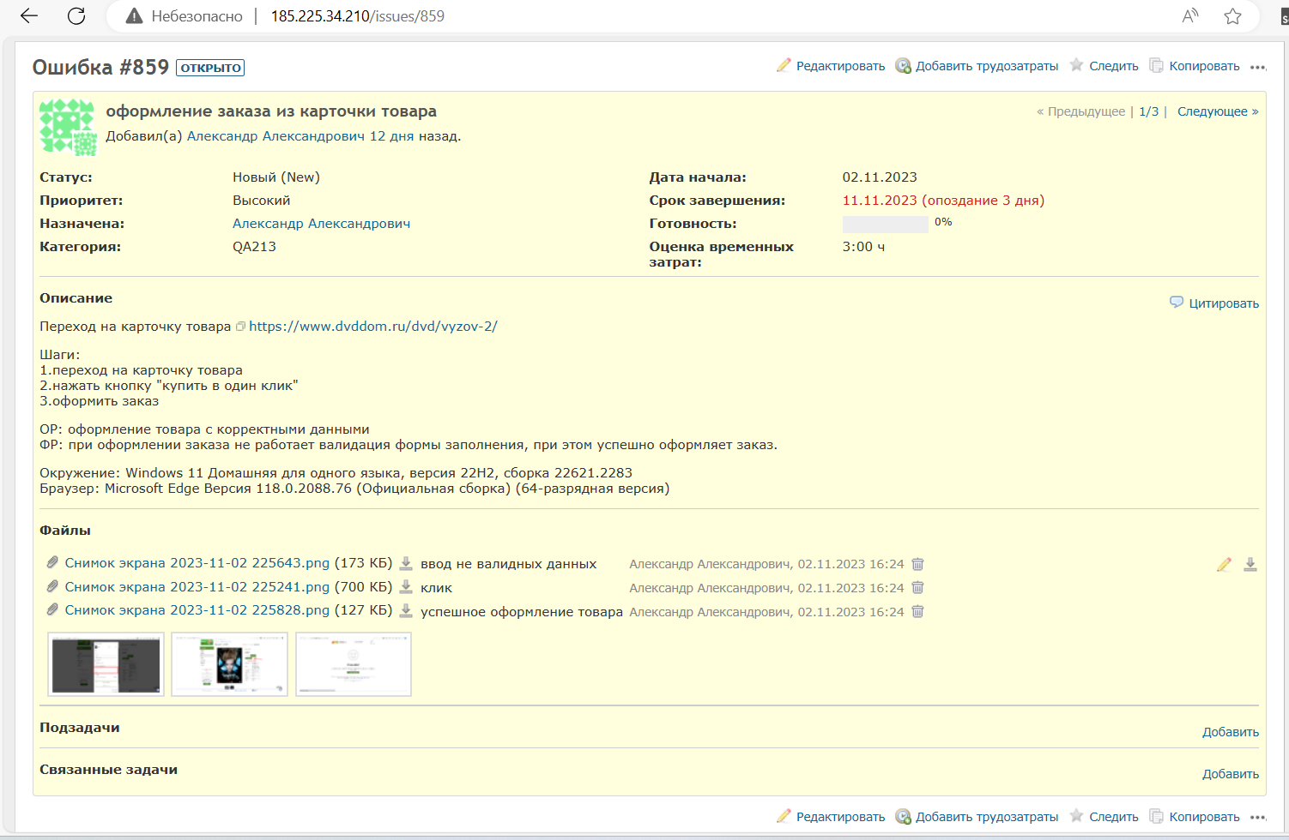
Дефекты контента сайта Зафиксированы в баг-трекинговой системе Redmine

Slide 36
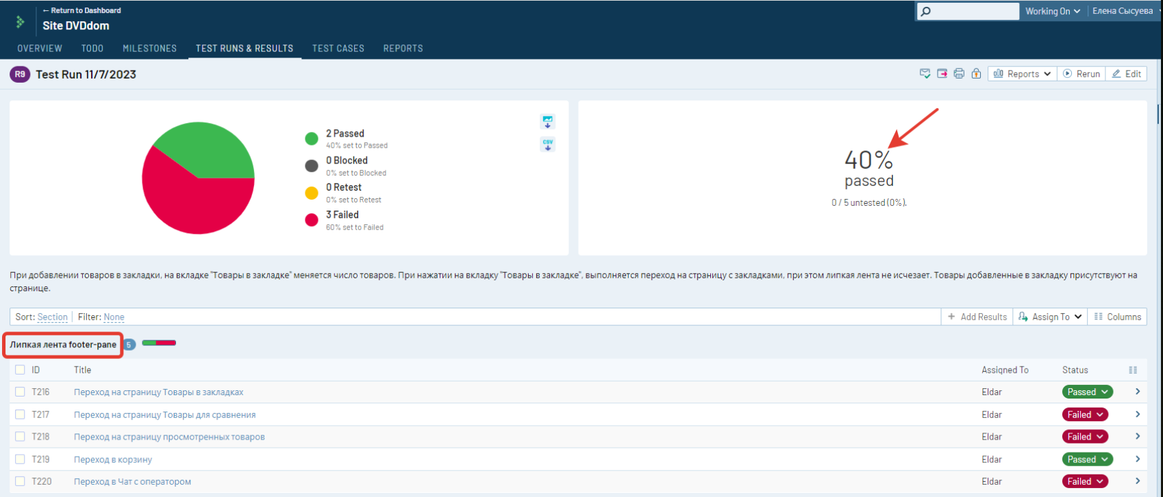
Прогон Липкая лента footer-pane

Slide 37
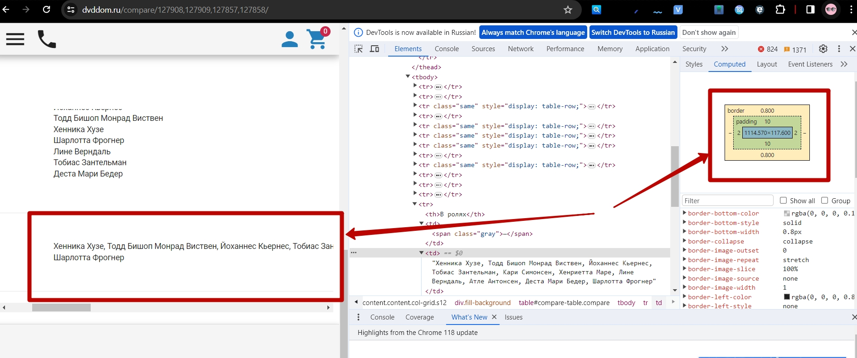
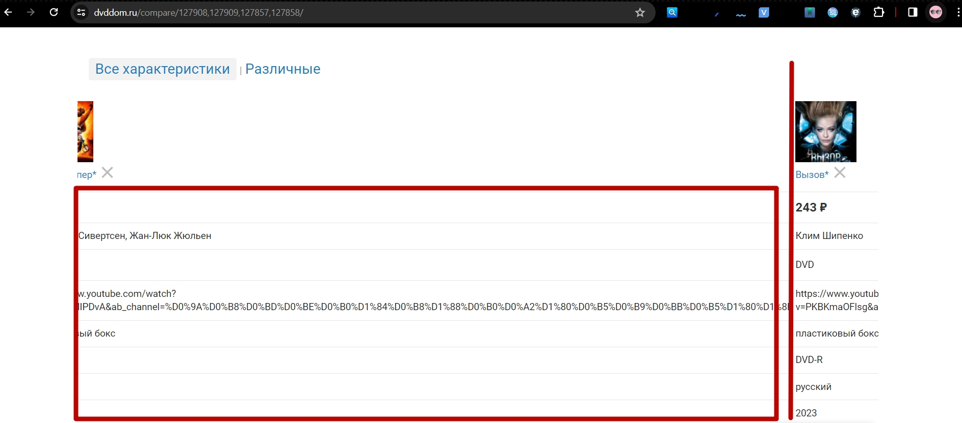
Липкая лента footer-pane. Переход на страницу Товары для сравнения Предусловие: пользователь зарегистрирован на сайте и авторизован, находится на главной странице https://www.dvddom.ru/ Тестовая среда: ОС - Windows. Браузер Chrome - Версия 118.0.5993.120 (Официальная сборка), (64 бит) Шаги: 1. Кликнуть на иконку на товаре "К сравнению". 2. Кликнуть на вкладку в липкой ленте "Товары для сравнения". 3. Перейти на страницу "Товары для сравнения". ОР: При добавлении товаров в закладки, на вкладке "Товары для сравнения" меняется число товаров. При нажатии на вкладку "Товары для сравнения", выполняется переход на страницу с закладками, при этом липкая лента не исчезает. Товары добавленные в закладку присутствуют на странице. ФР: На странице "Товары для сравнения" не корректно выставлен border, из-за чего не удобно сравнивать товары, для просмотра каждого приходиться спускаться вниз и передвигать ползунок.

Slide 38
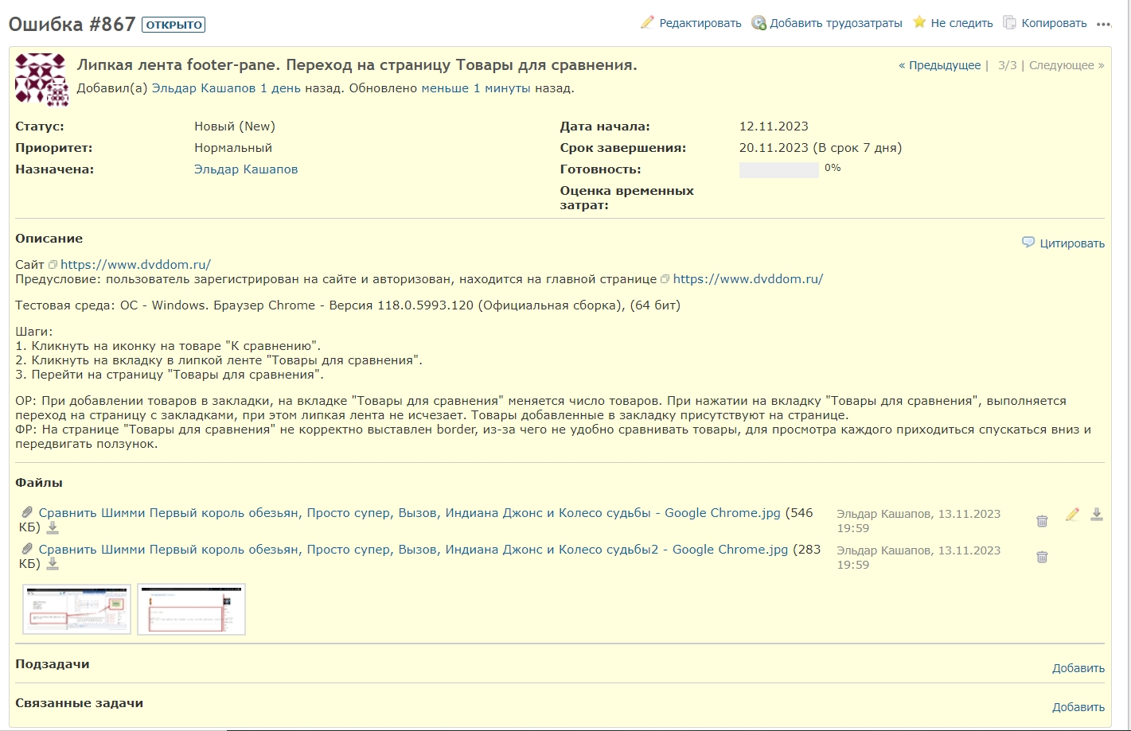
Дефекты липкой ленты footer-pane Зафиксированы в баг-трекинговой системе Redmine

Slide 39
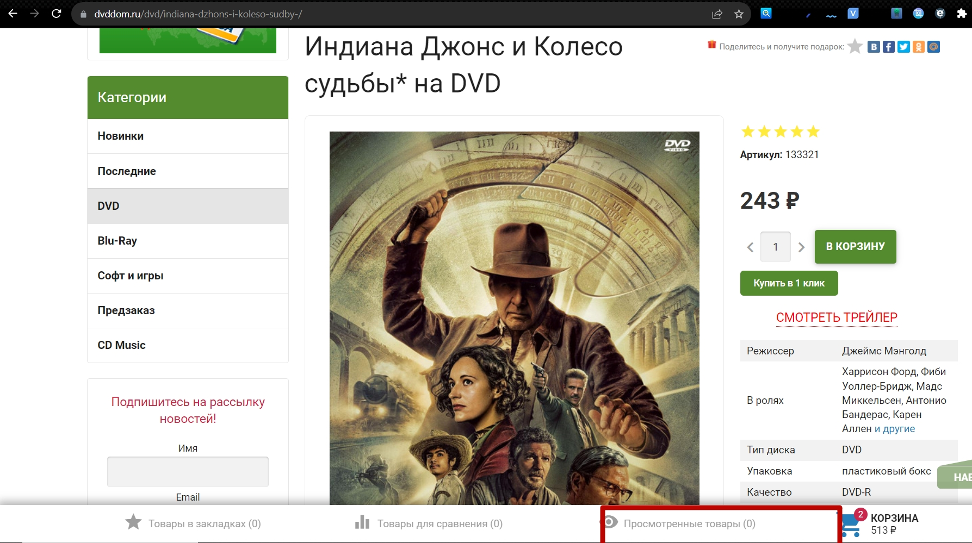
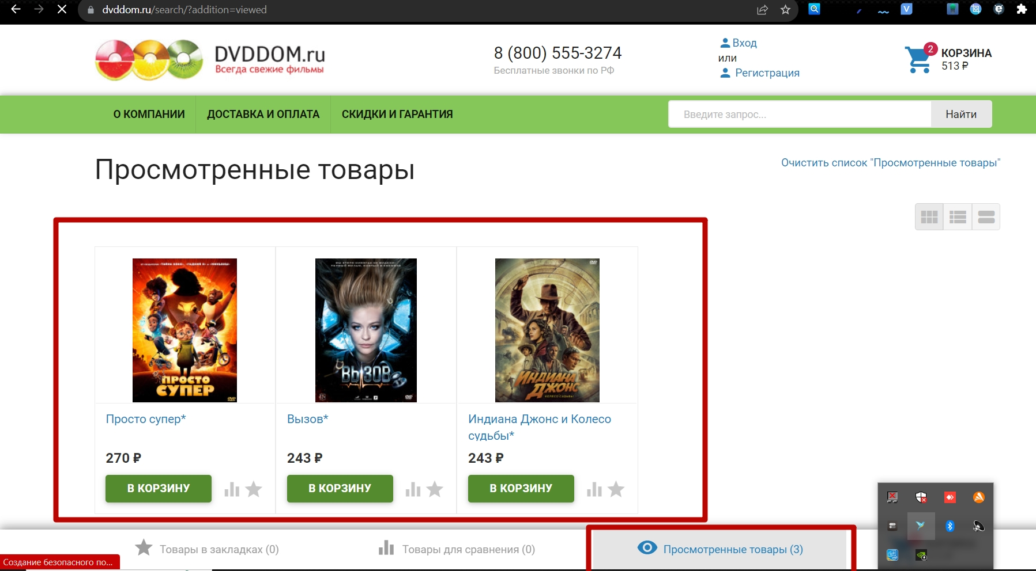
Липкая лента footer-pane. Переход на страницу Просмотренных товаров Предусловие: пользователь зарегистрирован на сайте и авторизован, находится на главной странице https://www.dvddom.ru/ Тестовая среда: ОС - Windows. Браузер Chrome - Версия 118.0.5993.120 (Официальная сборка), (64 бит) Шаги: 1. Кликнуть на товар. 2. Вернуться на стартовую страницу. 3. Кликнуть вкладку "Просмотренные товары". 4. Перейти на страницу "Просмотренные товары". ОР: После просмотра товара, на вкладке "Просмотренные товары" меняется число просмотренных товаров. При нажатии на вкладку "Просмотренные товары", выполняется переход на страницу с просмотренными товарами, при этом липкая лента не исчезает. Просмотренные товары присутствуют на странице. ФР: После просмотра товара, на липкой ленте в главной странице не указывается количество просмотренных товаров. Всегда остаётся число 0. Но при переходе на страницу просмотренных товаров, уже показывает верное число.

Slide 40
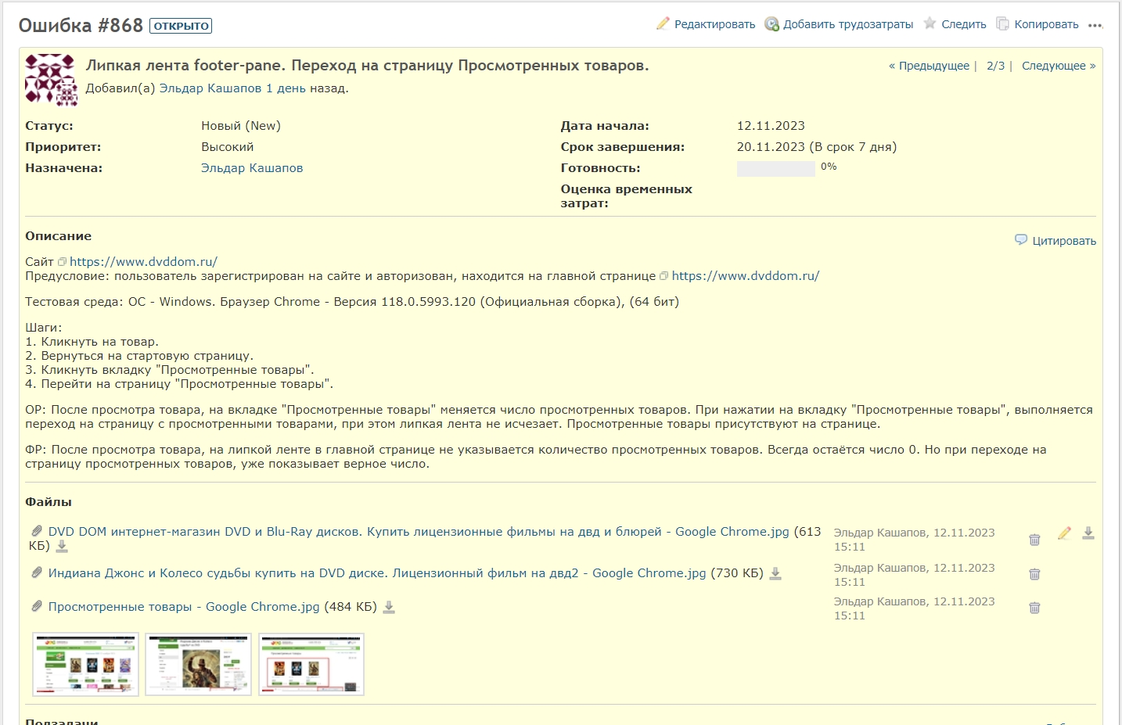
Дефекты липкой ленты footer-pane Зафиксированы в баг-трекинговой системе Redmine

Slide 41
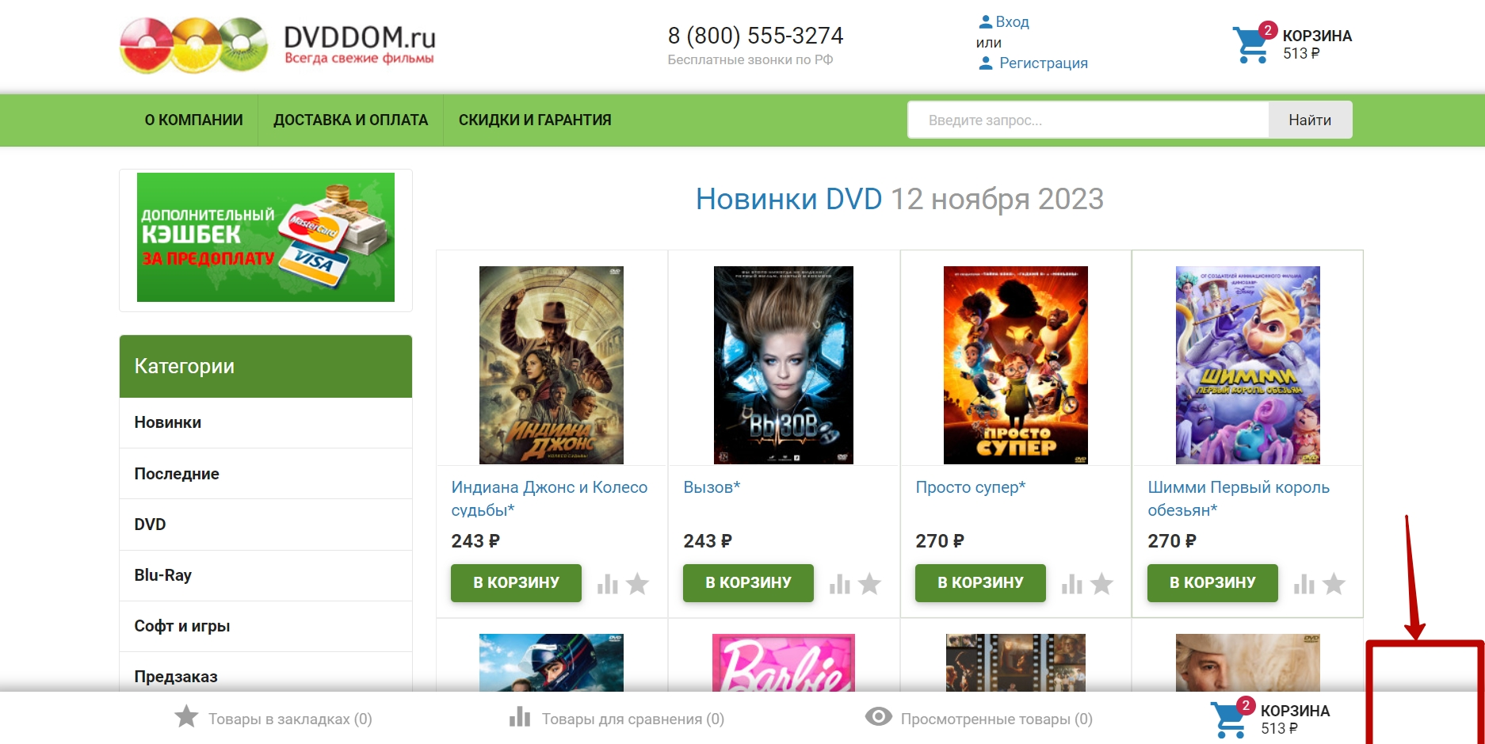
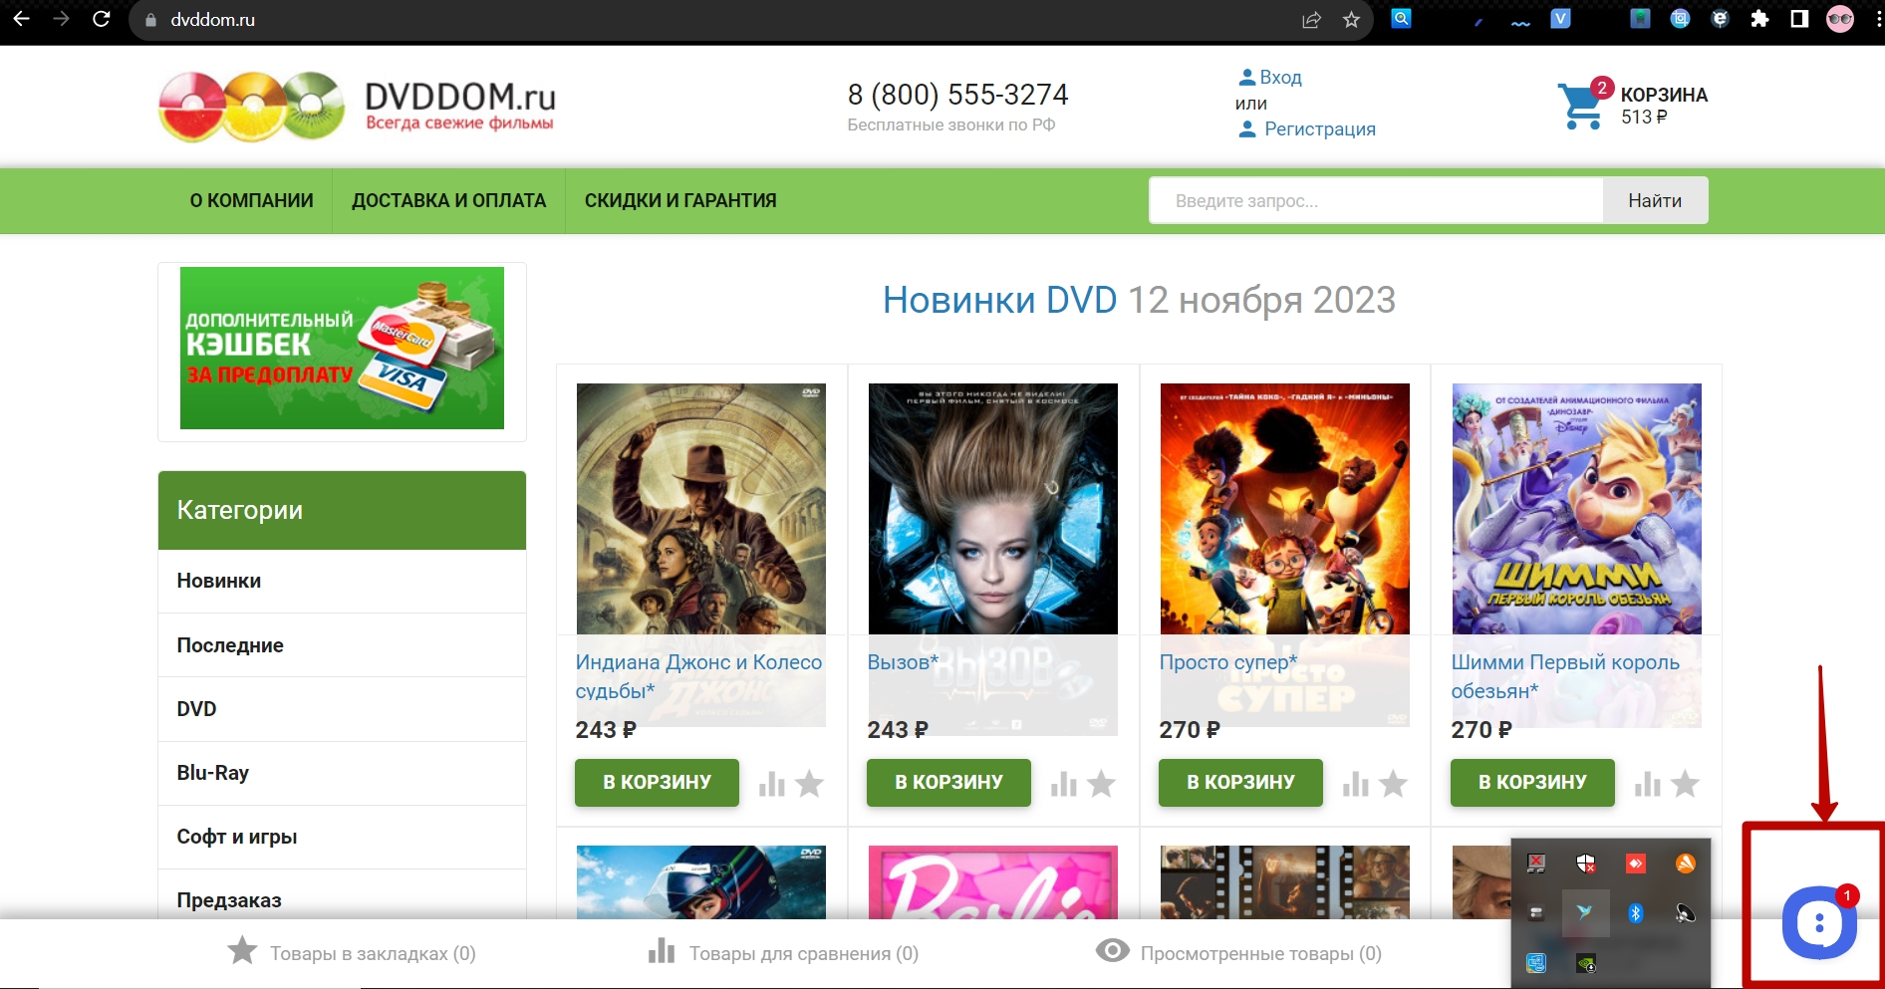
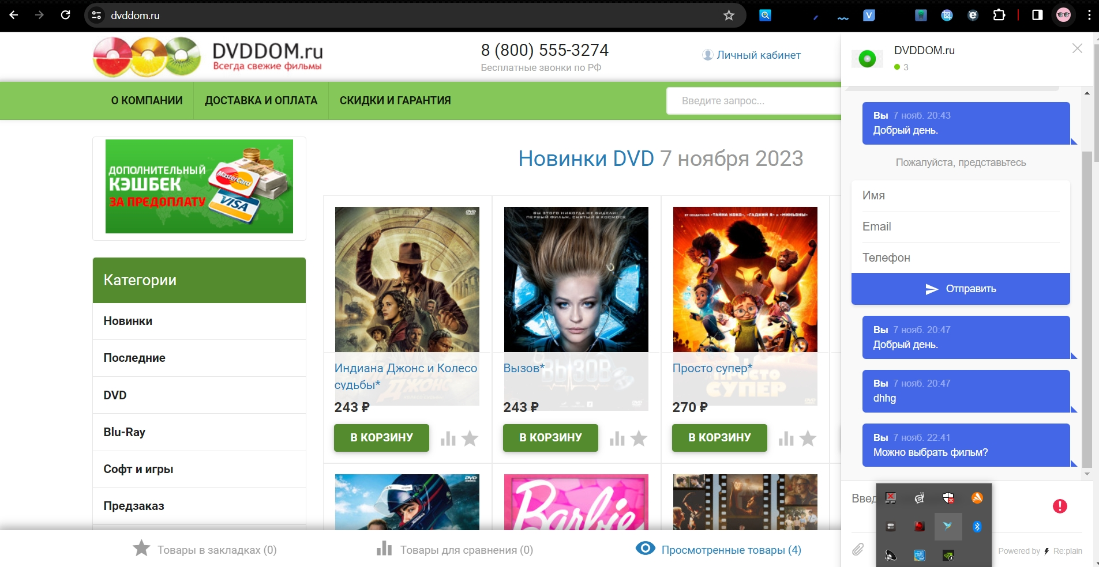
Липкая лента footer-pane. Переход в чат с оператором Предусловие: пользователь зарегистрирован на сайте и авторизован, находится на главной странице https://www.dvddom.ru/ Тестовая среда: ОС - Windows. Браузер Chrome - Версия 118.0.5993.120 (Официальная сборка), (64 бит) Шаги: 1. Кликнуть на иконку "Чат с оператором". 2. Написать простой текст (Добрый день). 3. Кликнуть кнопку отправить. ОР: Окно чата открыто. Сообщение успешно отправлено. Пришёл ответ. ФР: Кнопка чата появляется не сразу, приходится ждать 30 секунд до её появления. Нет опознавательных знаков, что это чат с оператором, надпись появляется только после наведения курсора. Сообщения в чате отправляются исправно, но нет обратной связи с оператором.

Slide 42
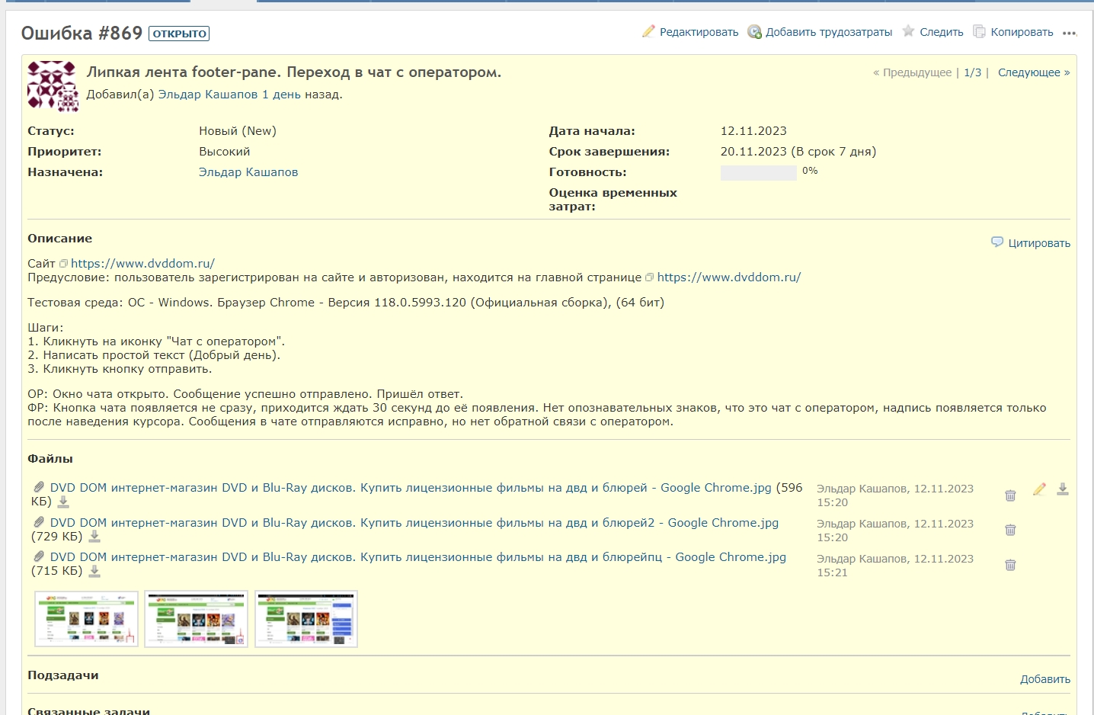
Дефекты липкой ленты footer-pane Зафиксированы в баг-трекинговой системе Redmine

Slide 43
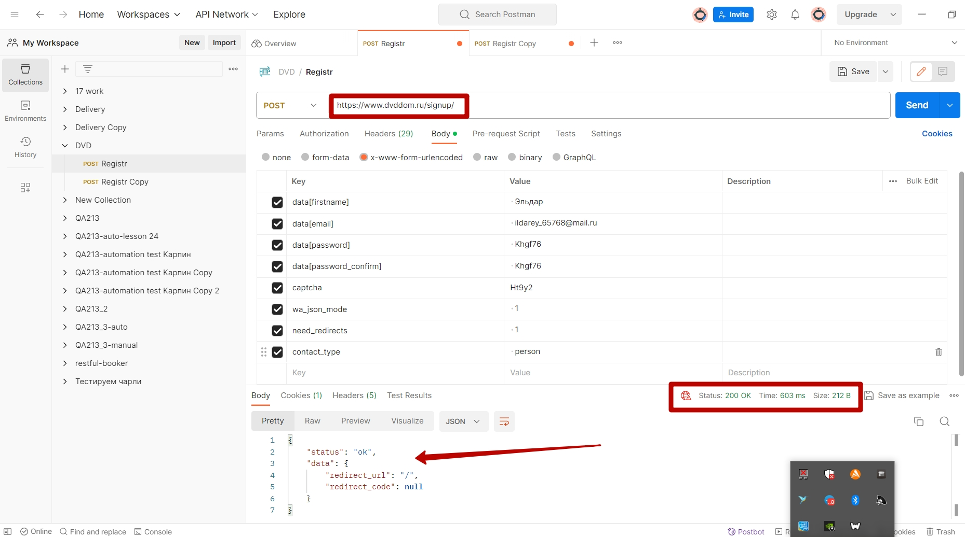
Результат автотестирования формы регистрации (Postman)

Slide 44
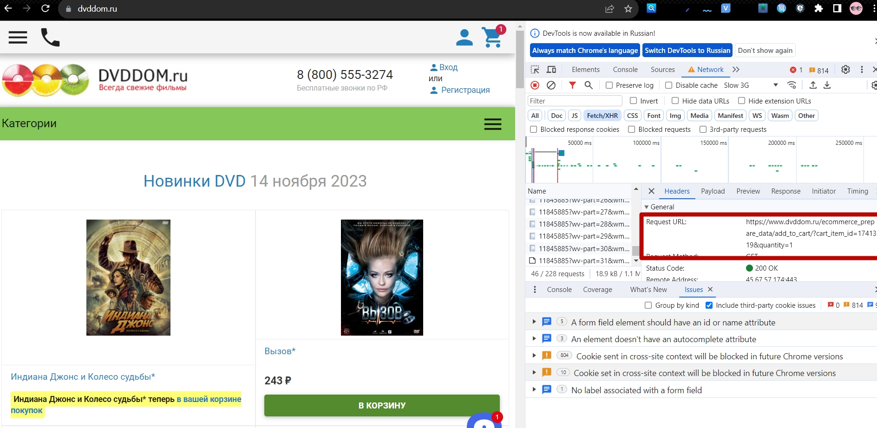
Проверка соответствия фронтенда и бэкенда при добавлении товара в корзину (Postman)

Slide 45
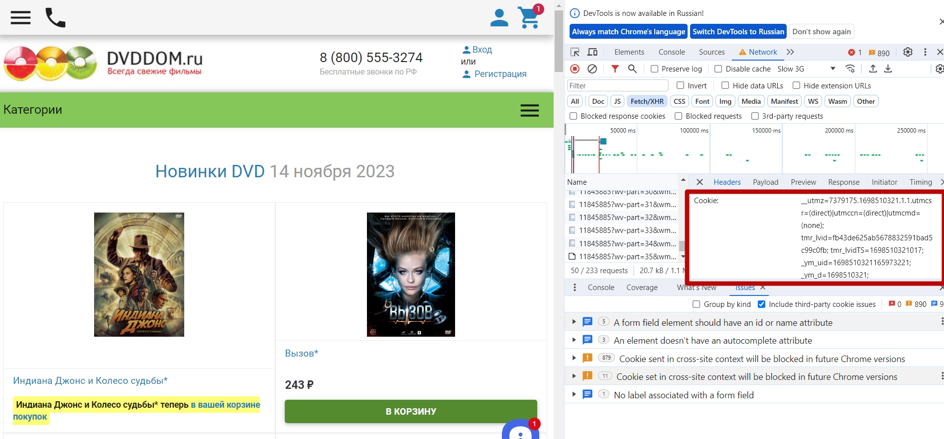
Проверка соответствия фронтенда и бэкенда при добавлении товара в корзину (Postman)

Slide 46

Проверка соответствия фронтенда и бэкенда при добавлении товара в корзину (Postman)

Slide 47

Проверка соответствия фронтенда и бэкенда при добавлении товара в корзину (Postman)

Slide 48

Проверка липкости “footer-pane”
В стилях значение параметра position: fixed;
Если изменить значение на static, то липкость пропадает:

Slide 49
Отчет о тестировании
Данный документ содержит отчет о тестировании сайта DVDDOM.ru https://www.dvddom.ru.
Был составлены: тест-план, Mind Map, чек-лист проверок, составлен и осуществлен прогон 42 ручных тест-кейсов и 3-х автоматизированных тестов.
В отчете представлены 13 выявленных дефектов.
Основные функции сайта работают корректно, пользователь может ознакомиться с представленным товаром, добавить его в корзину и оформить заказ. При необходимости доступна связь с продавцом через контактные данные (почта, чат с оператором). Интерфейс удобен для пользователя.
Были осуществлены следующие виды тестирования:
Функциональное тестирование – ручное и автоматизированное
Кросс-браузерное тестирование
Тестирование производительности
Тестирование было проведено в браузерах:
Google chrome версии 116.0.5845.141 (Официальная сборка), (64 бит)
Firefox 72.0.2 (Официальная сборка) (64 бит)
Edge версии 116.0.1938.69 (Официальная сборка), (64-разрядная версия)
Яндекс браузер версии 23.9.3.933 (64-bit)
ОС Windows 10,11, OC Android версия 9

Slide 50
Отчет о тестировании
Были протестированы следующие разделы:
Ручное тестирование Header сайта:
Главное меню (О компании, Доставка и оплата, Скидки и гарантии)
Логотип сайта
Контактный телефон 8 (800) 555-3274
Корзина
Форма регистрации
Форма авторизации
Форма поиска по сайту
Ручное тестирование Левый sidebar:
Меню Категории (Новинки, Последние, DVD, Blu-Ray, Софт и игры, Предзаказ, CD Music)
Форма подписки на рассылку
Дополнительная скидка при оплате на сайте
Ручное тестирование Контента сайта:
Проверка карточки товара и оформления заказа
Ручное тестирование Footer сайта:
Логотип сайта
Контактные данные (телефон и почта)
Информационный блок, включая официальную политику, правила возврата товара и карту сайта.
Ссылка на рейтинг сайта (https://www.liveinternet.ru)

Slide 51
Отчет о тестировании
Были протестированы следующие разделы:
Ручное тестирование Липкая лента footer-pane:
Переход на страницу Товары в закладках
Переход на страницу Товары для сравнения
Переход на страницу просмотренных товаров
Переход в Корзину
Чат с оператором
Автотест – форма регистрации (Postman)
Сверка фронтенда и бэкенда при добавлении товара в корзину (Postman)
Кросс-браузерное тестирование – Контактный телефон 8 (800) 555-3274
Автотест – форма авторизации (ApachJmeter)

Slide 52

Тест-кейсы зафиксированы в TestRail

Slide 53

TEST RUNS &RESULTS в TestRail

Slide 54

Дефекты при ручном тестировании – зафиксированы в Redmine

Slide 55
В ходе тестирования были выявлены следующие дефекты:
Успешная регистрация пользователя с не валидными значениями полей Имя, Еmail, пароль, проверка Анти-спам защита.
При предпросмотре карточки товара, текст описания товара выходит за пределы модального окна
При оформлении заказа не работает валидация формы заполнения, при этом заказ успешно оформляется.
Пользователю необходимо дополнительно выбрать подкатегорию из категории Blu-ray, после этого произойдет переход на страницу с Blu-ray фильмами и выбранной категорией
Пользователю необходимо дополнительно выбрать подкатегорию из категории DVD, после этого произойдет переход на страницу с DVD фильмами и выбранной категорией
В десктопной версии сайта, в браузерах Сhrome, Яндекс и Edge при клике на номер телефона пользователю не предлагается выбрать приложение для осуществления звонка, звонок не успешен; при этом в браузере Firefox выводится модальное окно для выбора приложения. В мобильной версии (просмотр сайта через мобильный телефон) звонки работают корректно.
Некорректно настроен border в форме сравнения товаров, из-за чего не удобно сравнивать товары.
После просмотра карточек товаров на липкой ленте не указывается количество просмотренных товаров, остаётся число 0, но при переходе на страницу Просмотренные товары – отображение корректно.
Кнопка чата появляется не сразу, приходится ждать 30 секунд до её появления после перехода на сайт. Нет опознавательных знаков, что это чат с оператором, надпись появляется только после наведения курсора. Сообщения в чате отправляются исправно, но нет обратной связи с оператором.

Slide 56
Благодарим Вас за внимание!

